Slide 1
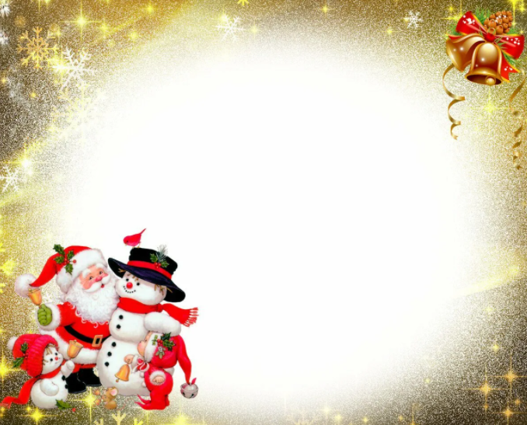
Как мы готовились к празднованию Нового года в группе.
фотоотчет

Slide 2
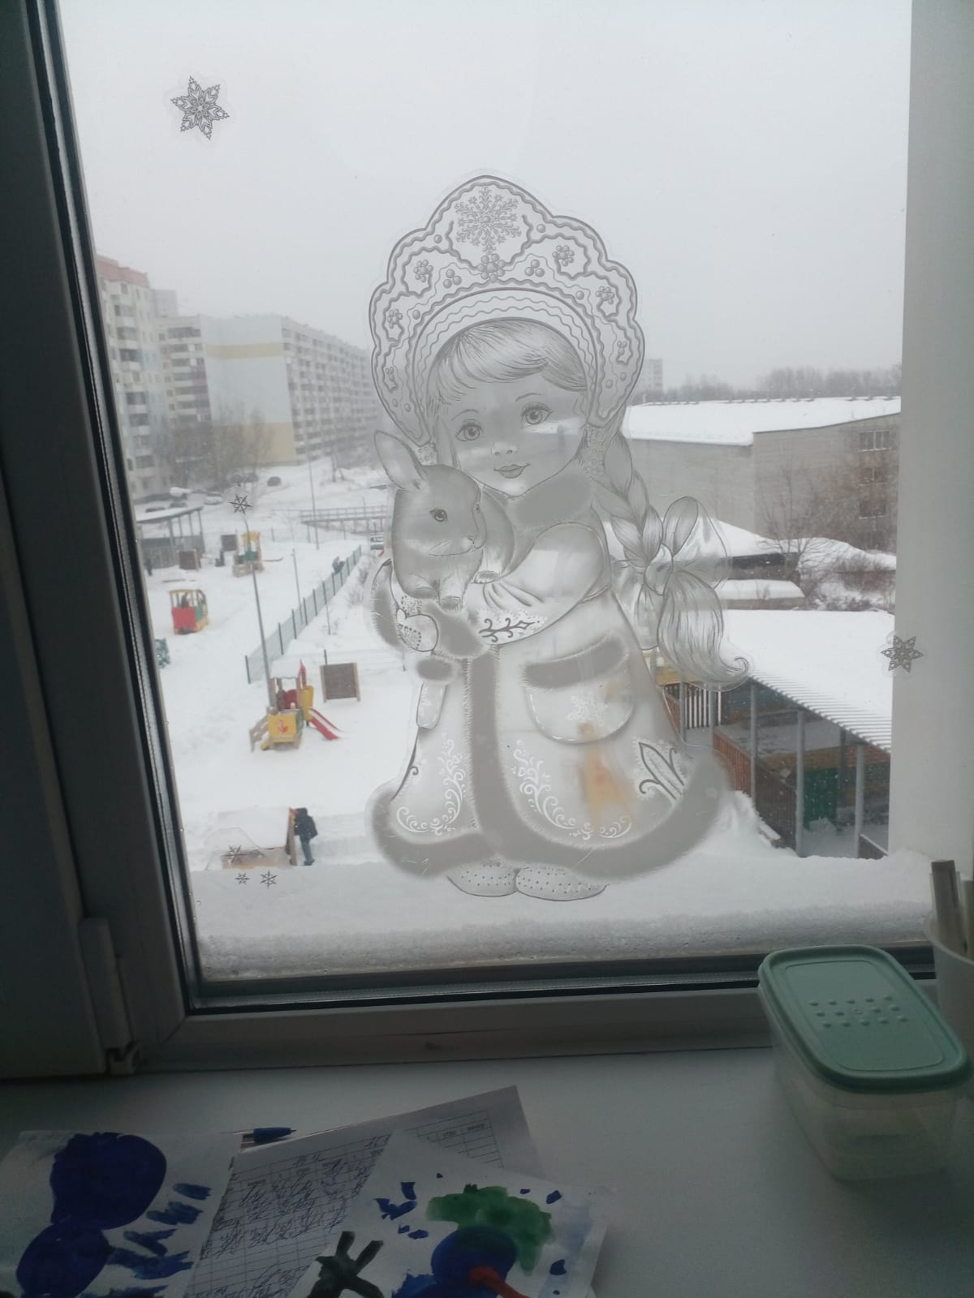
Приближается Новый год – любимый праздник сказки, веселых игр, сюрпризов, приключений, самый чудесный, наполненный волшебством праздник, которого с нетерпением ждут дети и взрослые. С его приходом дома наполняются необычной сказочной атмосферой. В группе полным ходом идет подготовка к новогодним праздникам. Мы вместе с родителями и детьми украсили нашу группу, приемную

Slide 3
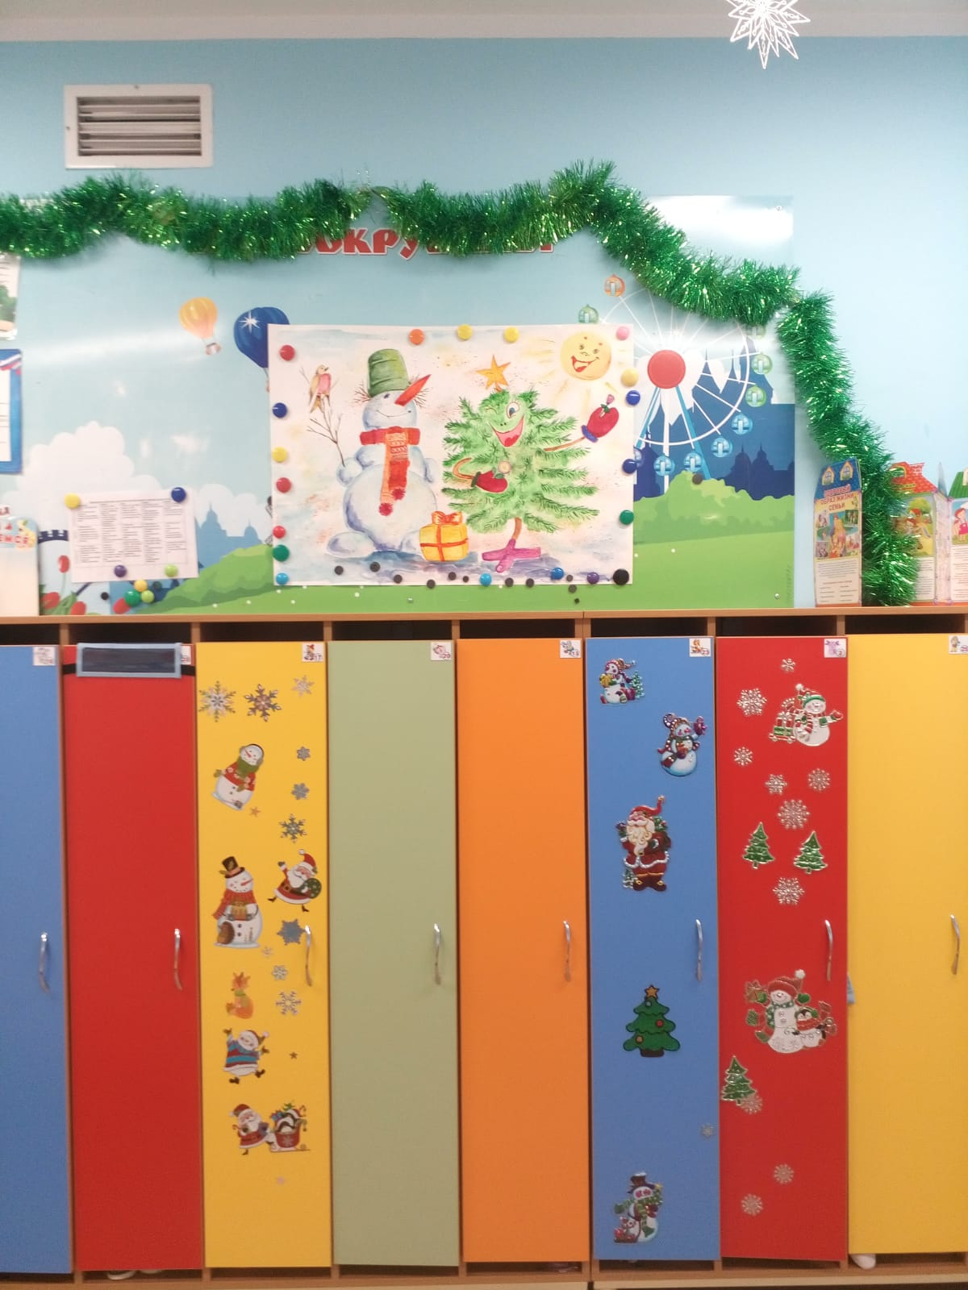
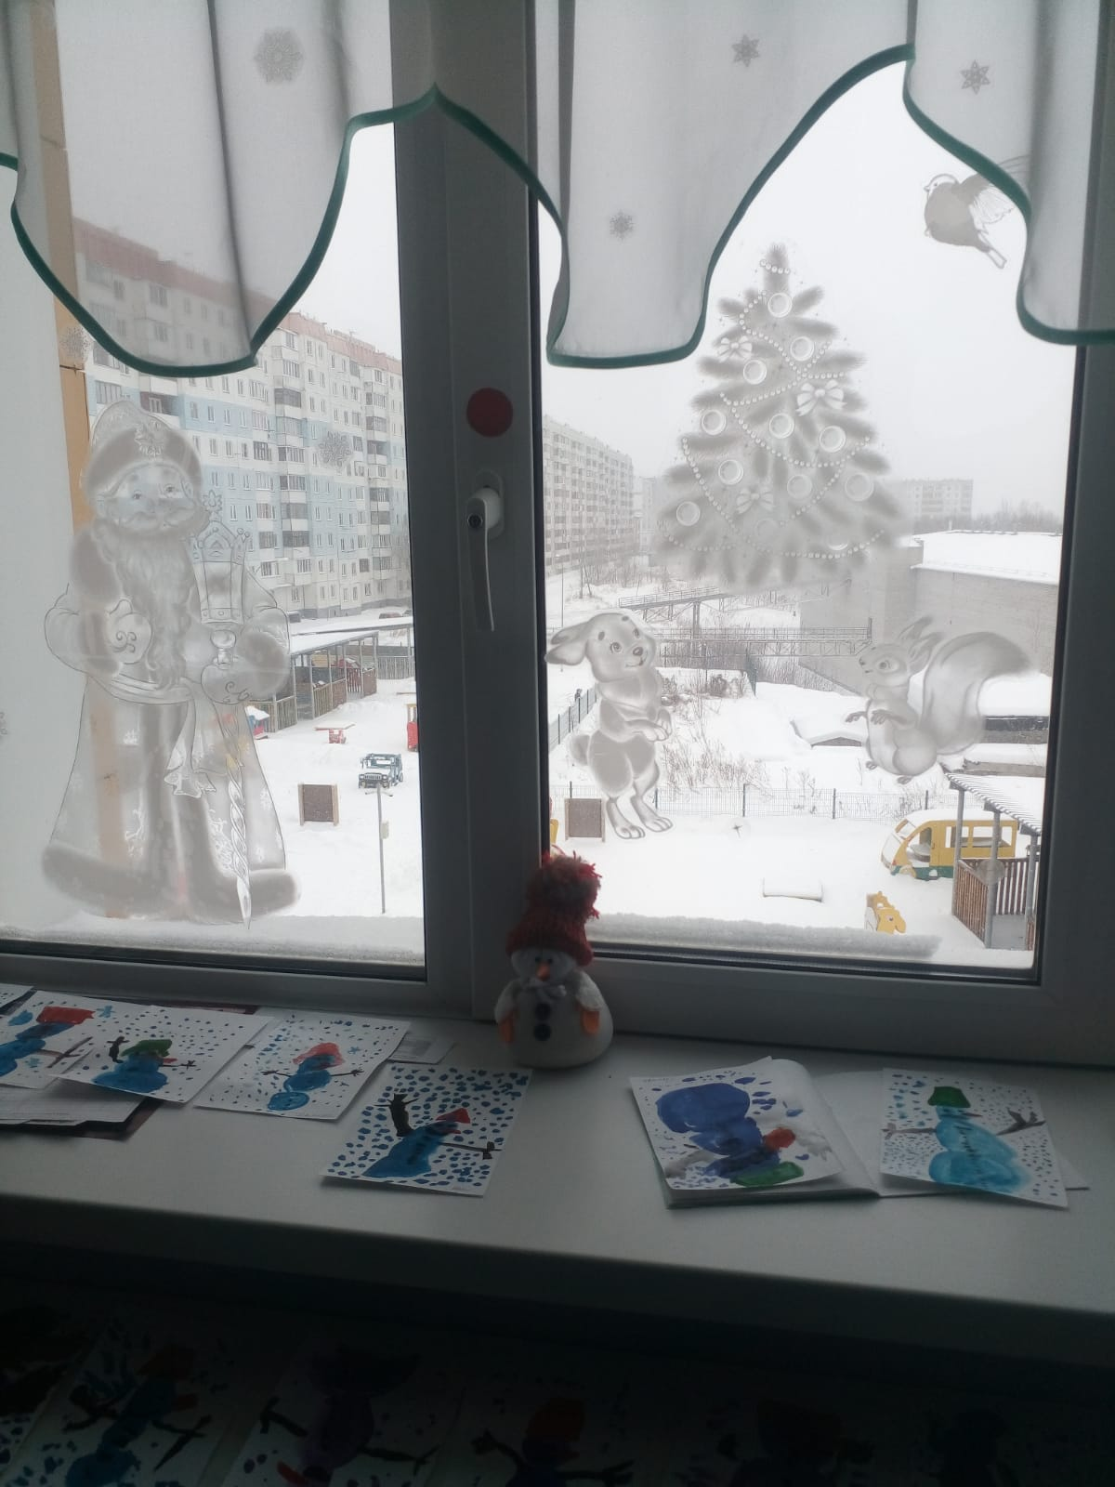

Slide 4
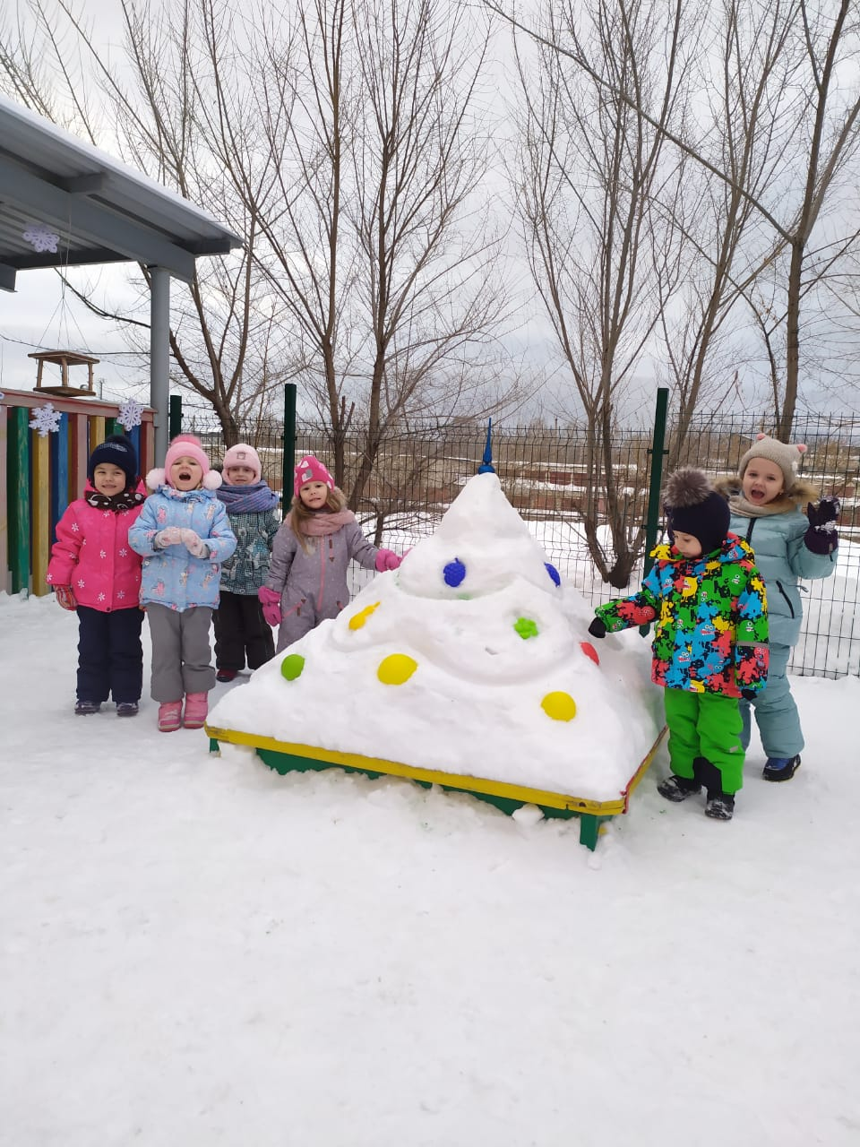

Slide 5
Важную роль в подготовке к Новому году играют разные поделки, изготовленные детьми совместно с родителями. У нас в детском саду есть традиция, для создания праздничного настроения, проходит выставка поделок «Мастерская Деда Мороза» дети принимают активное участие в этой выставке, становятся творцами и художниками, делают замечательные поделки вместе, радуя всех своим мастерством

Slide 6
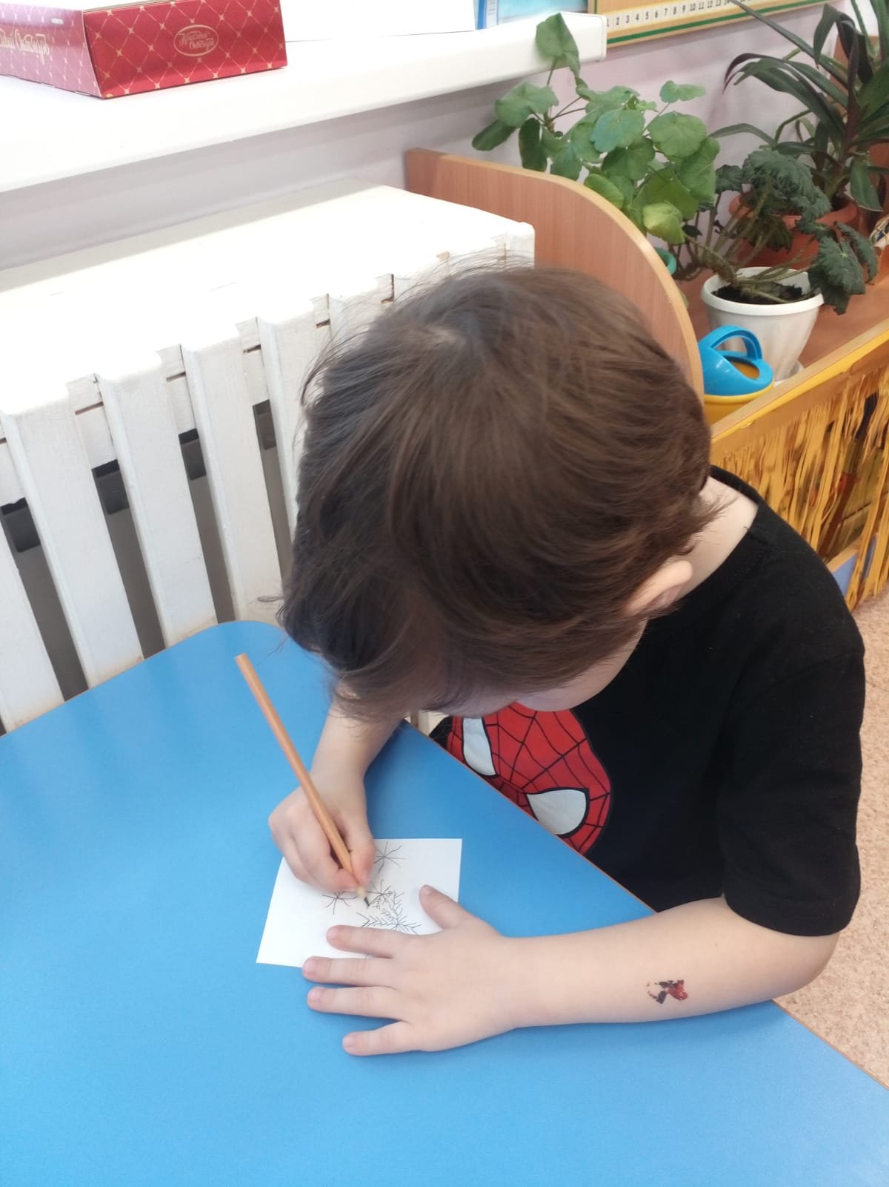
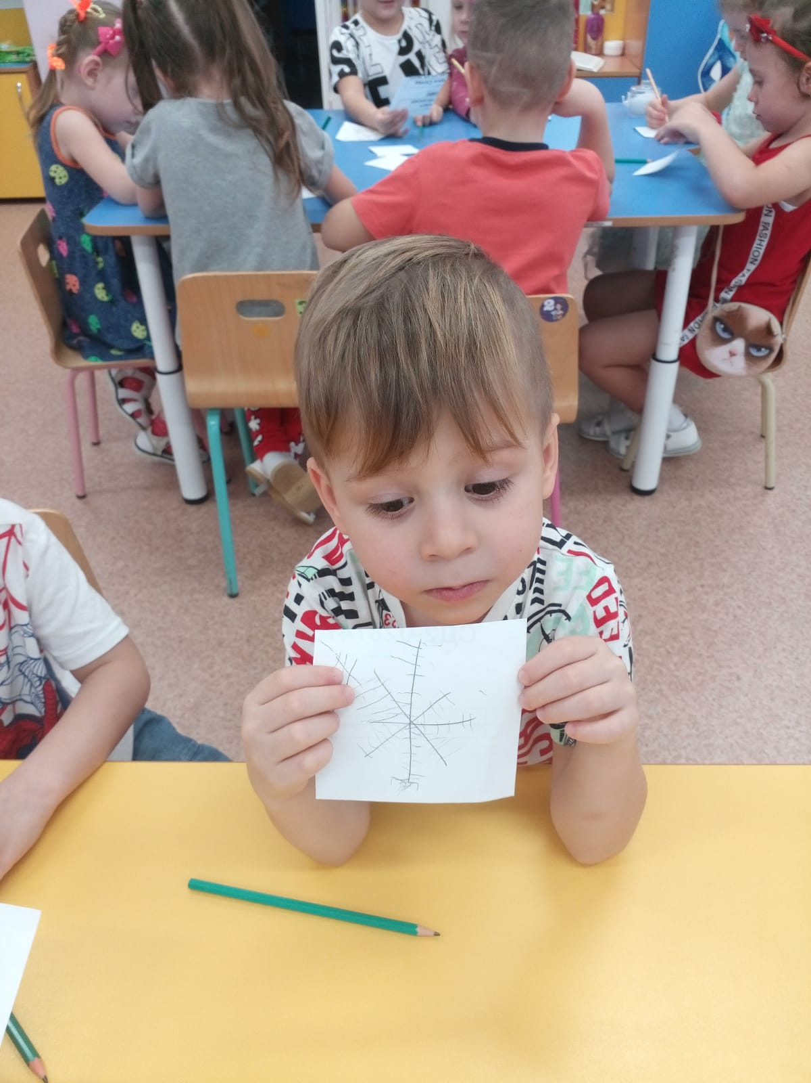

Slide 7
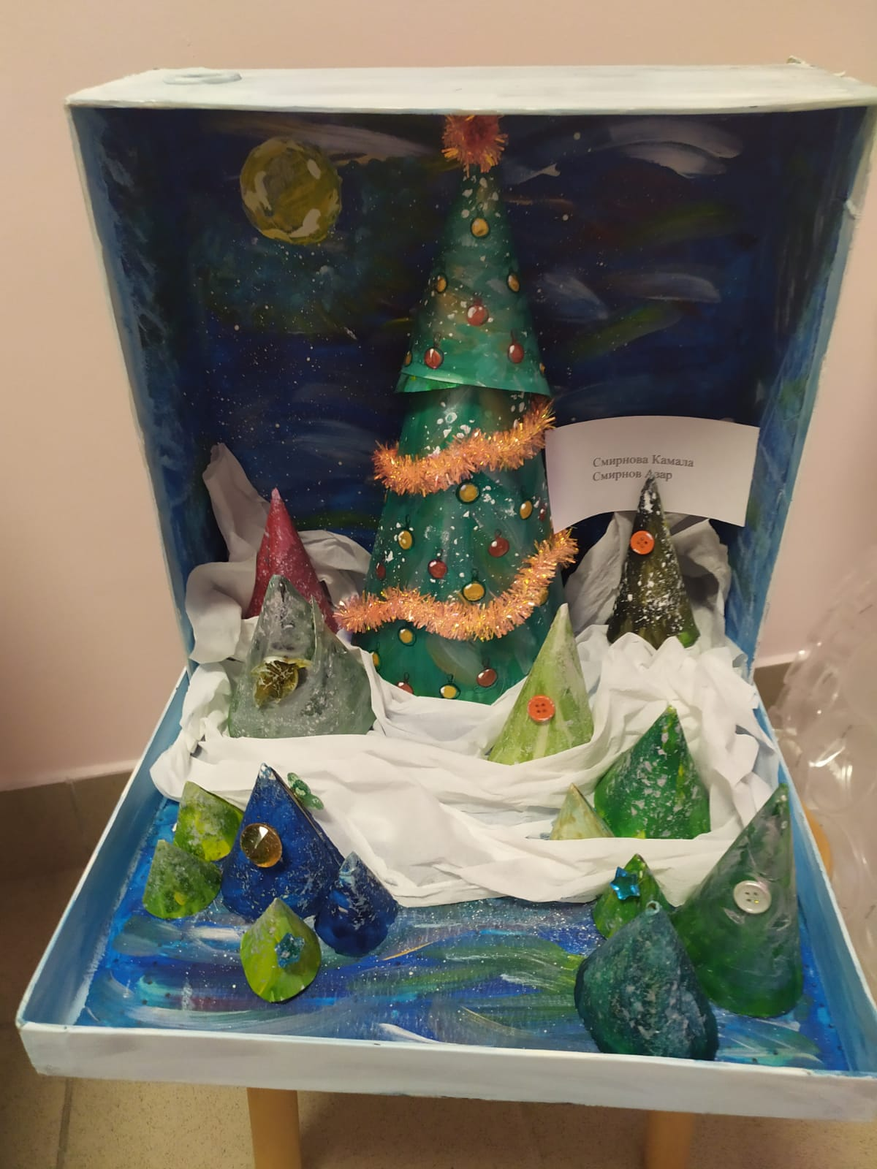

Slide 8
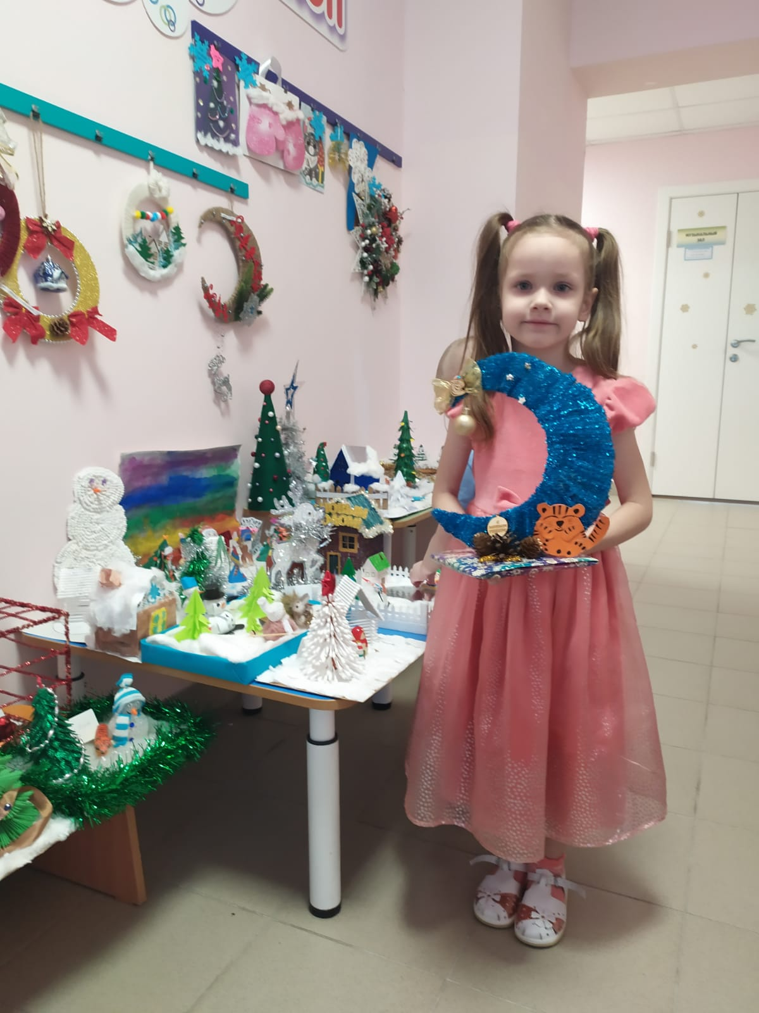

Slide 9
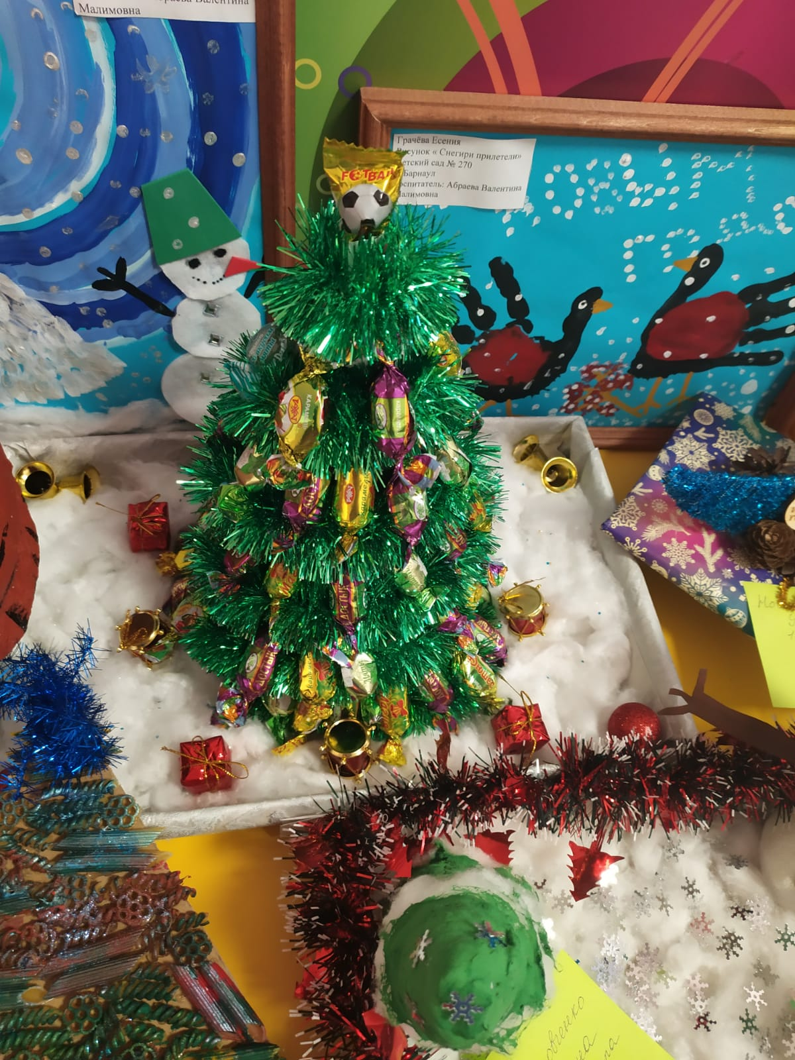

Slide 10
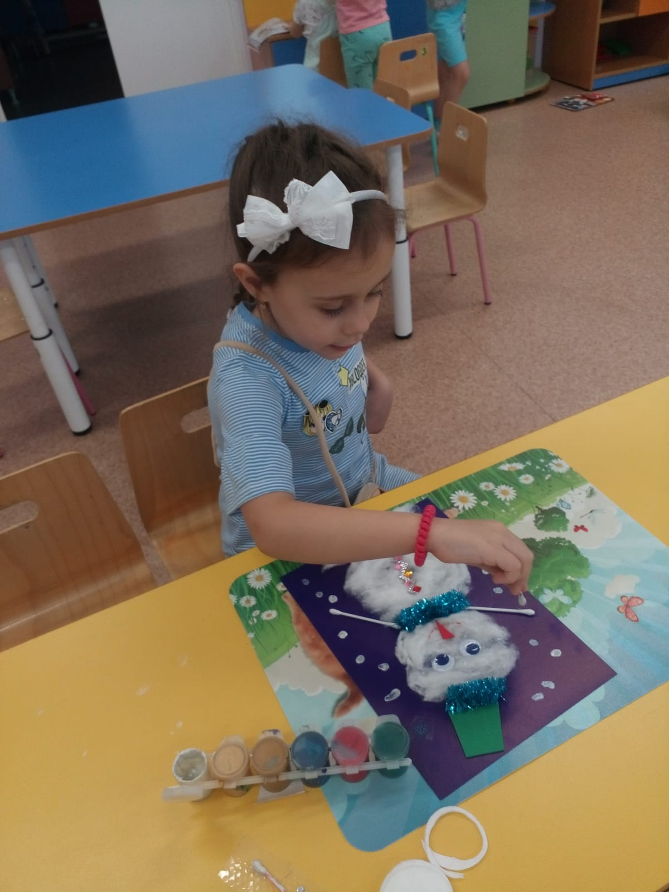
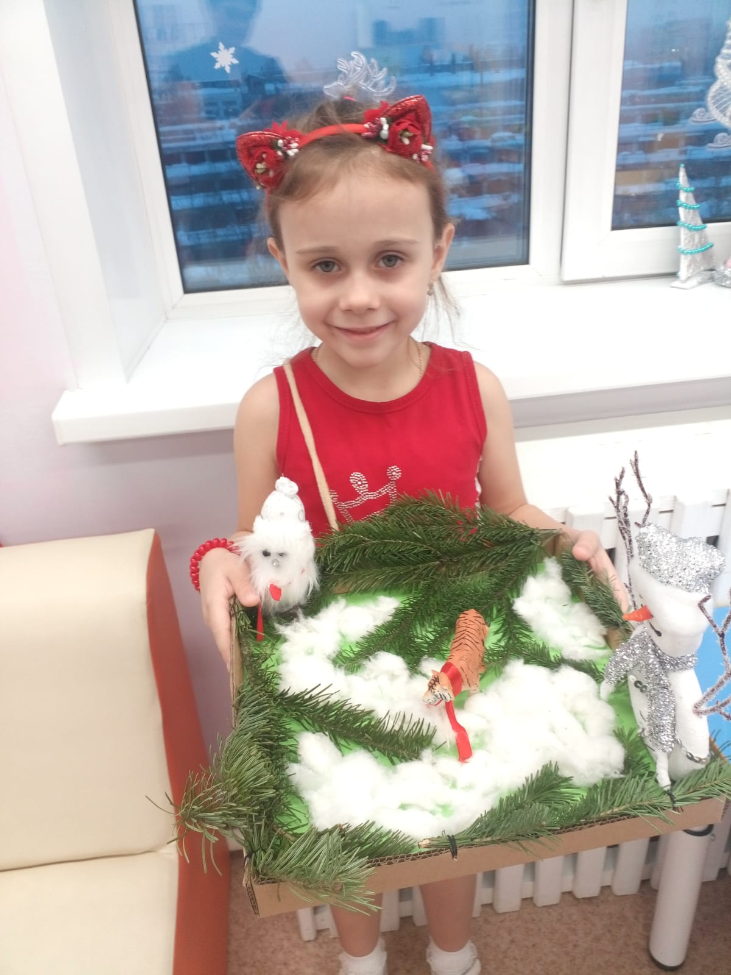

Slide 11
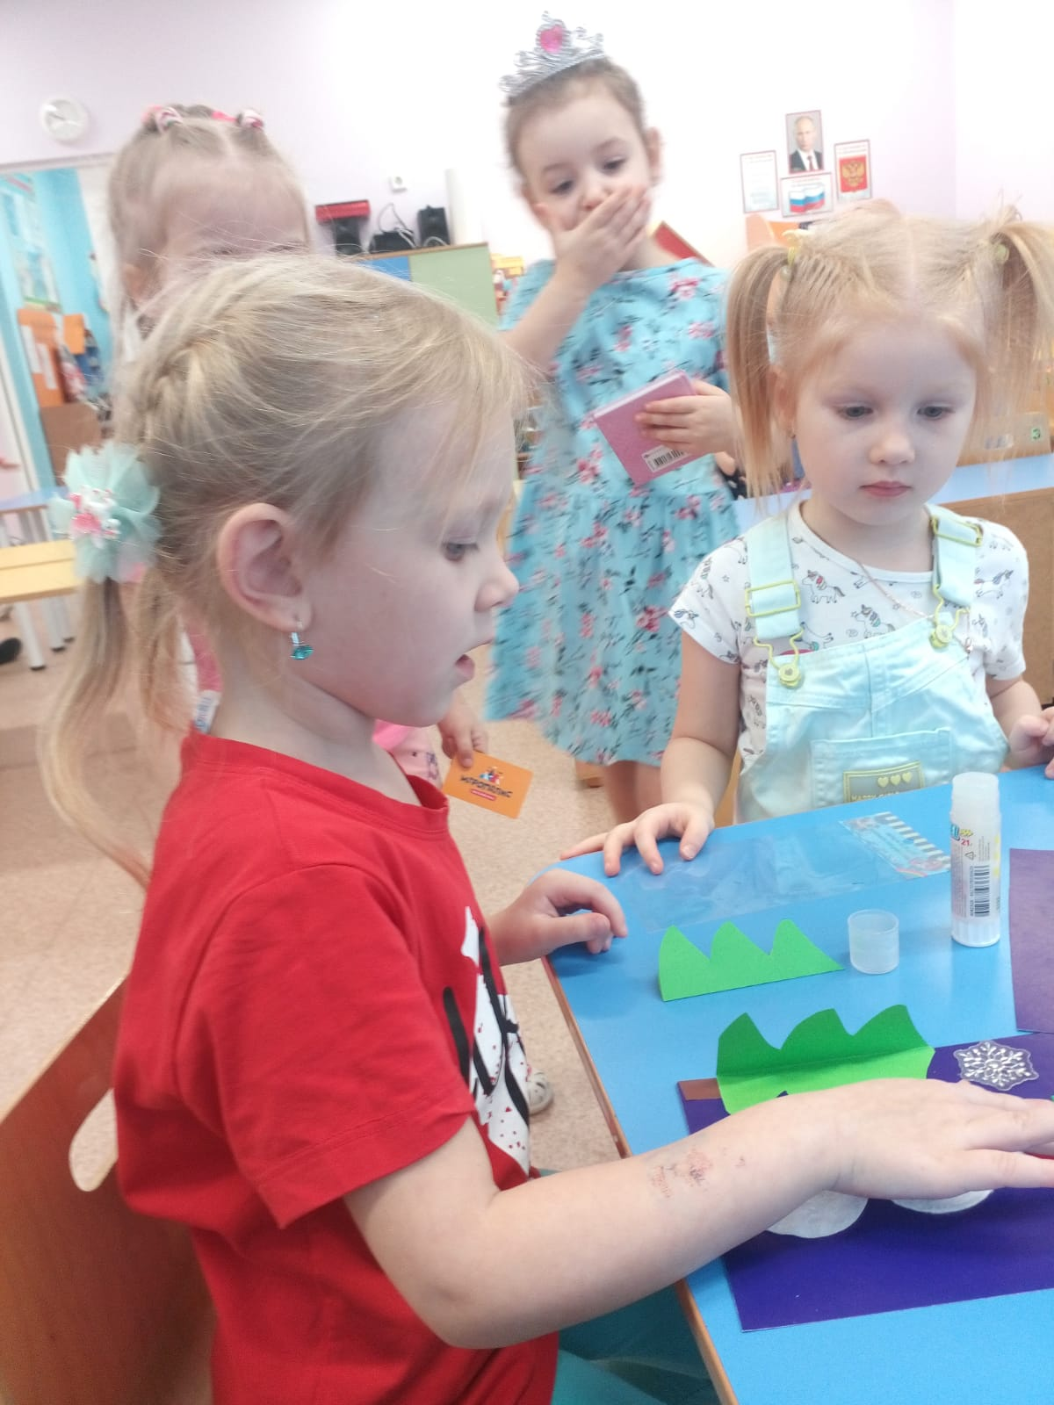

Slide 12
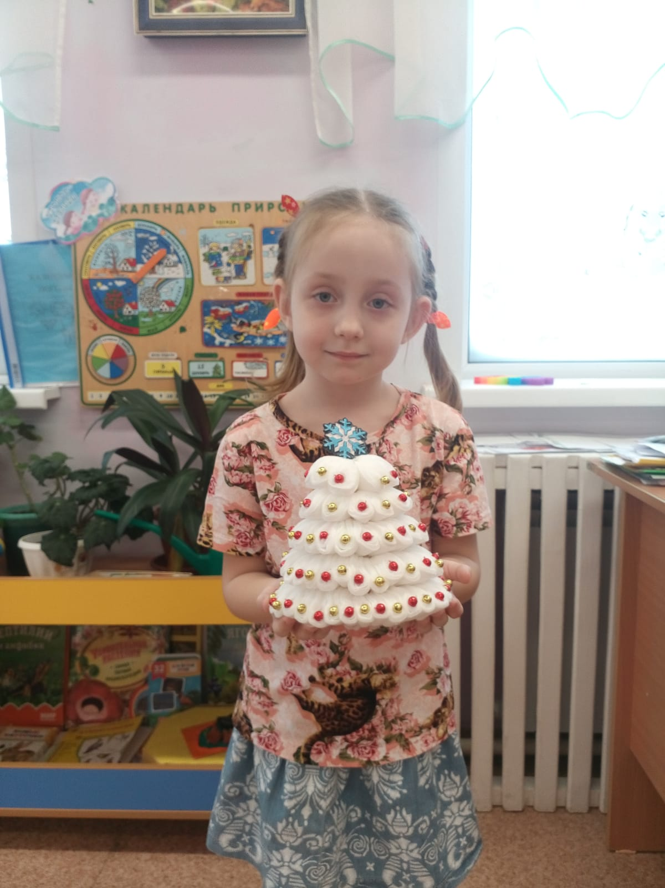
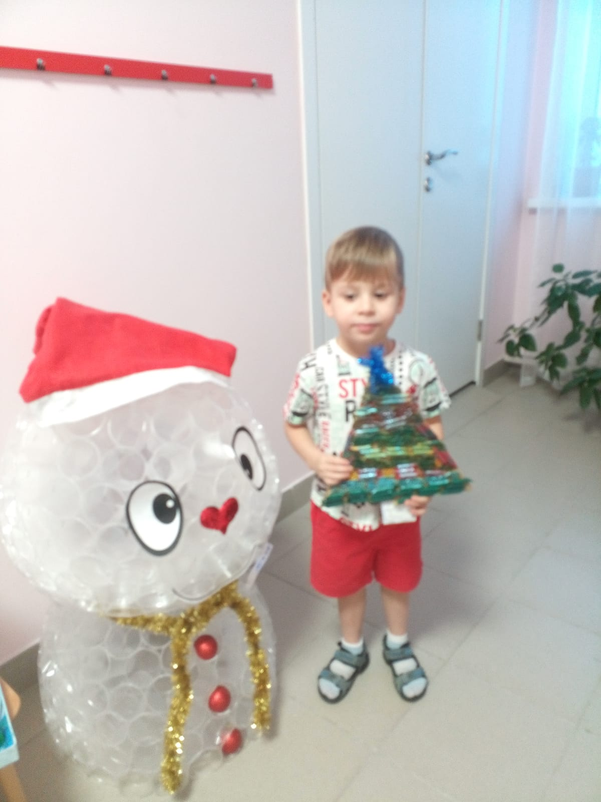

Slide 13
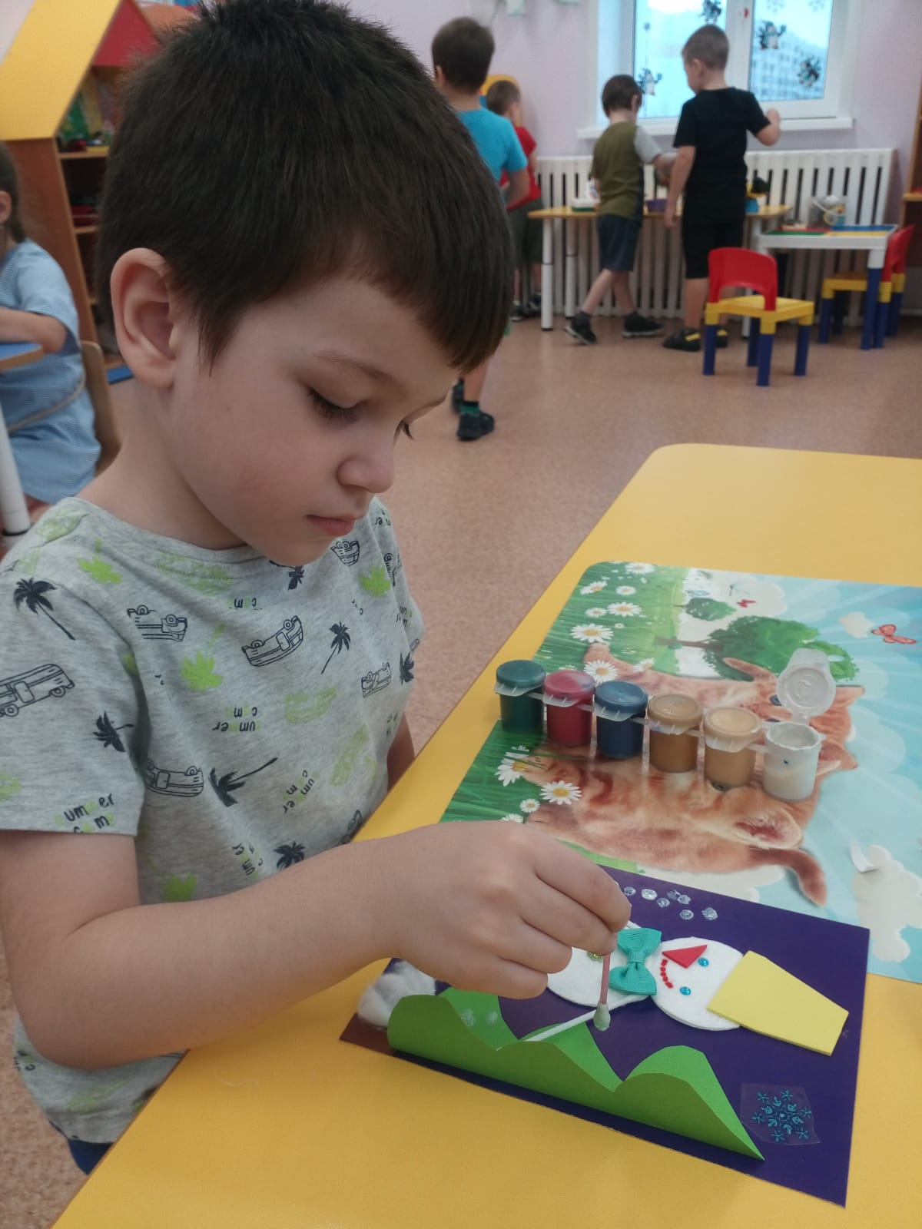
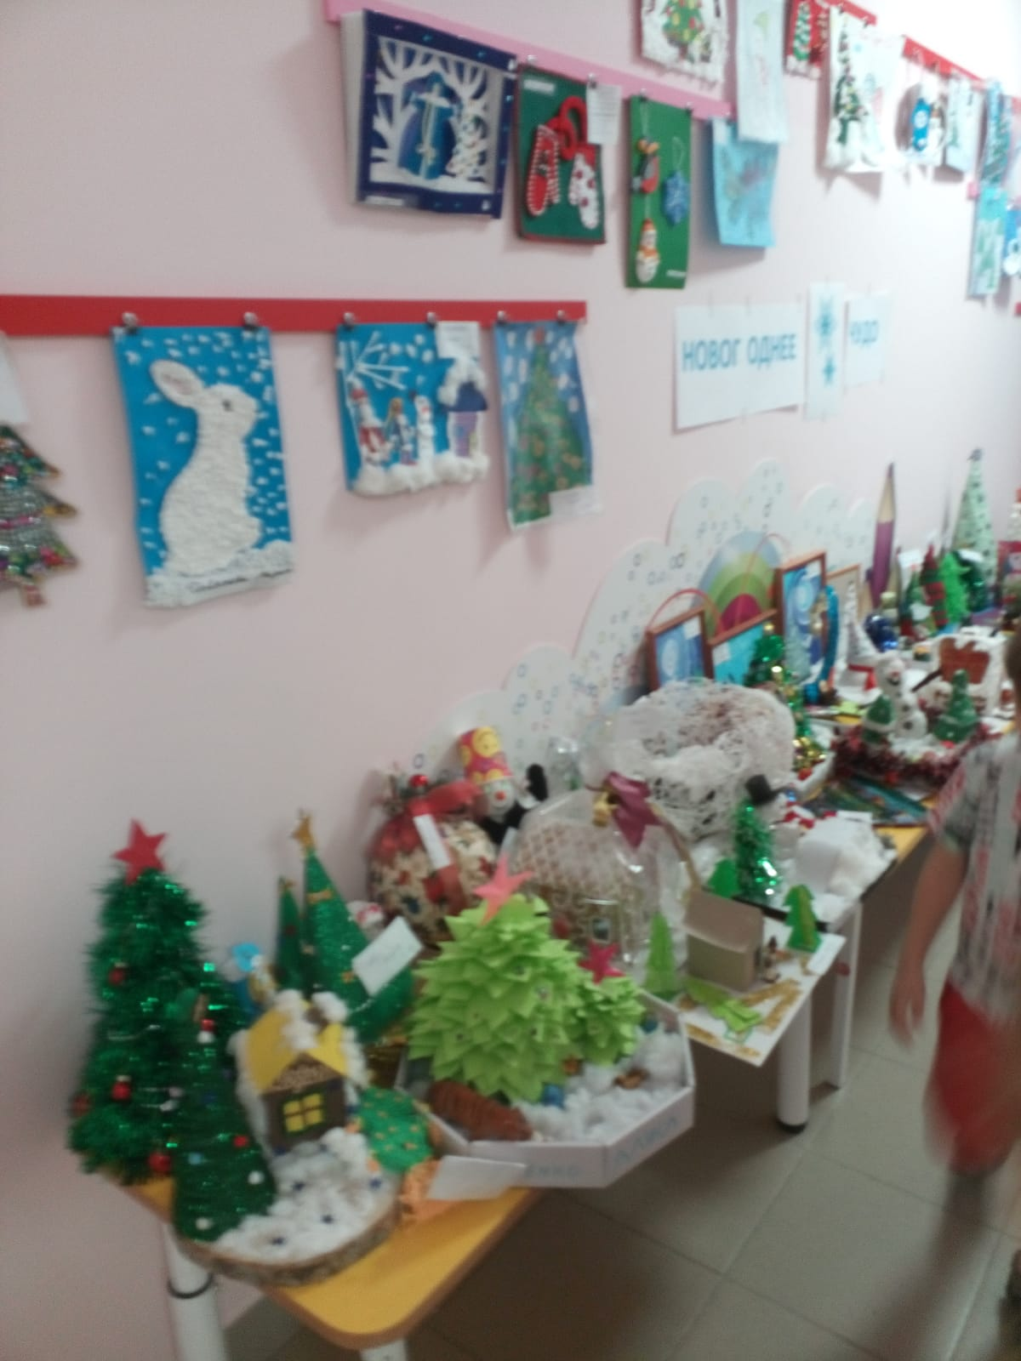

Slide 14
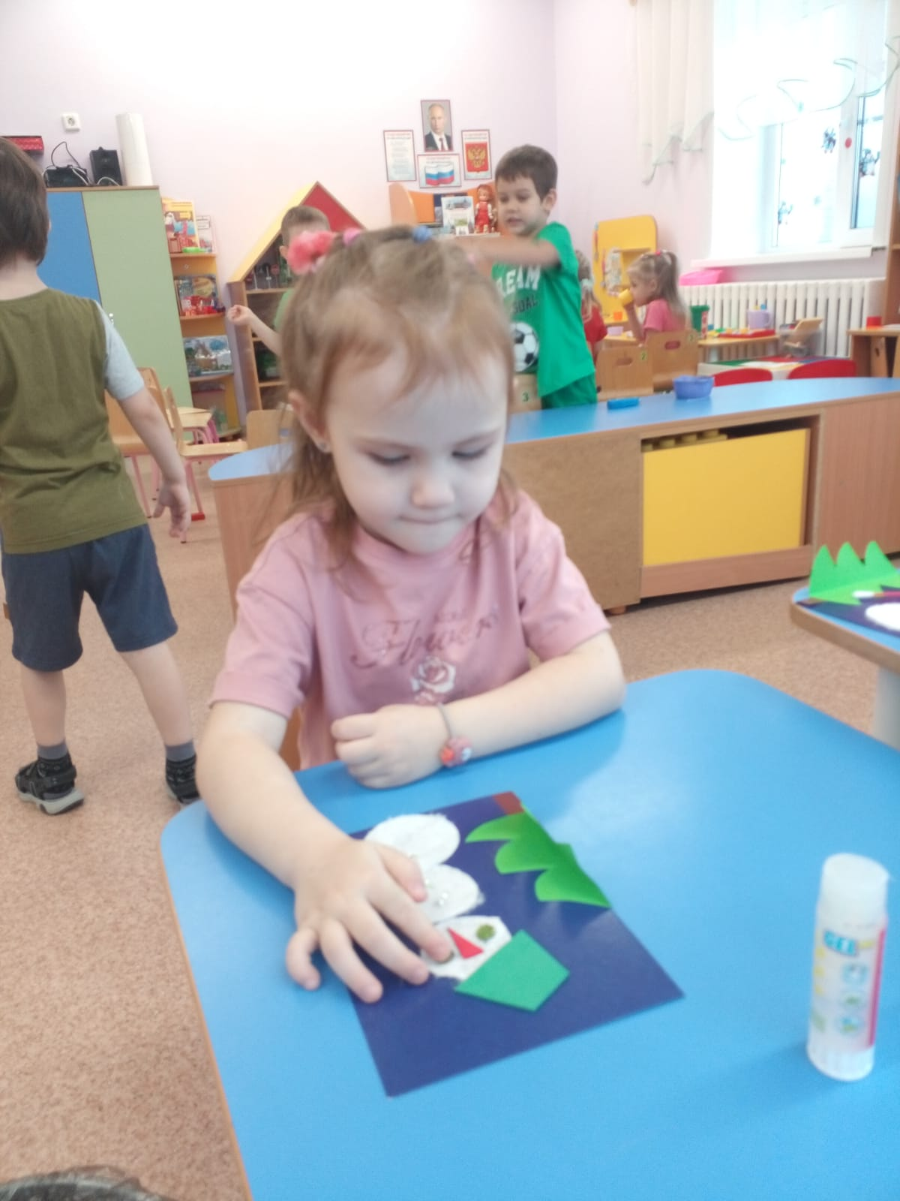
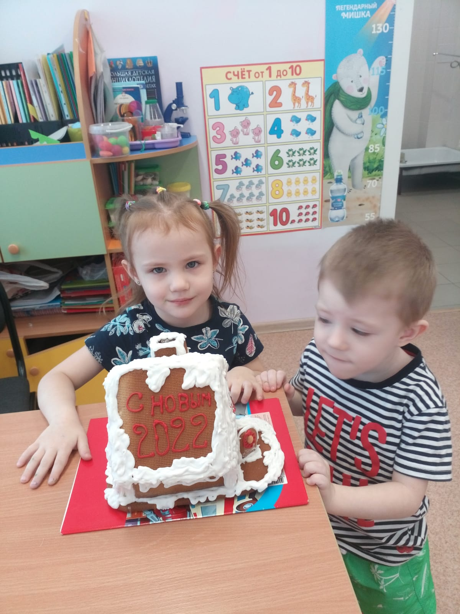

Slide 15
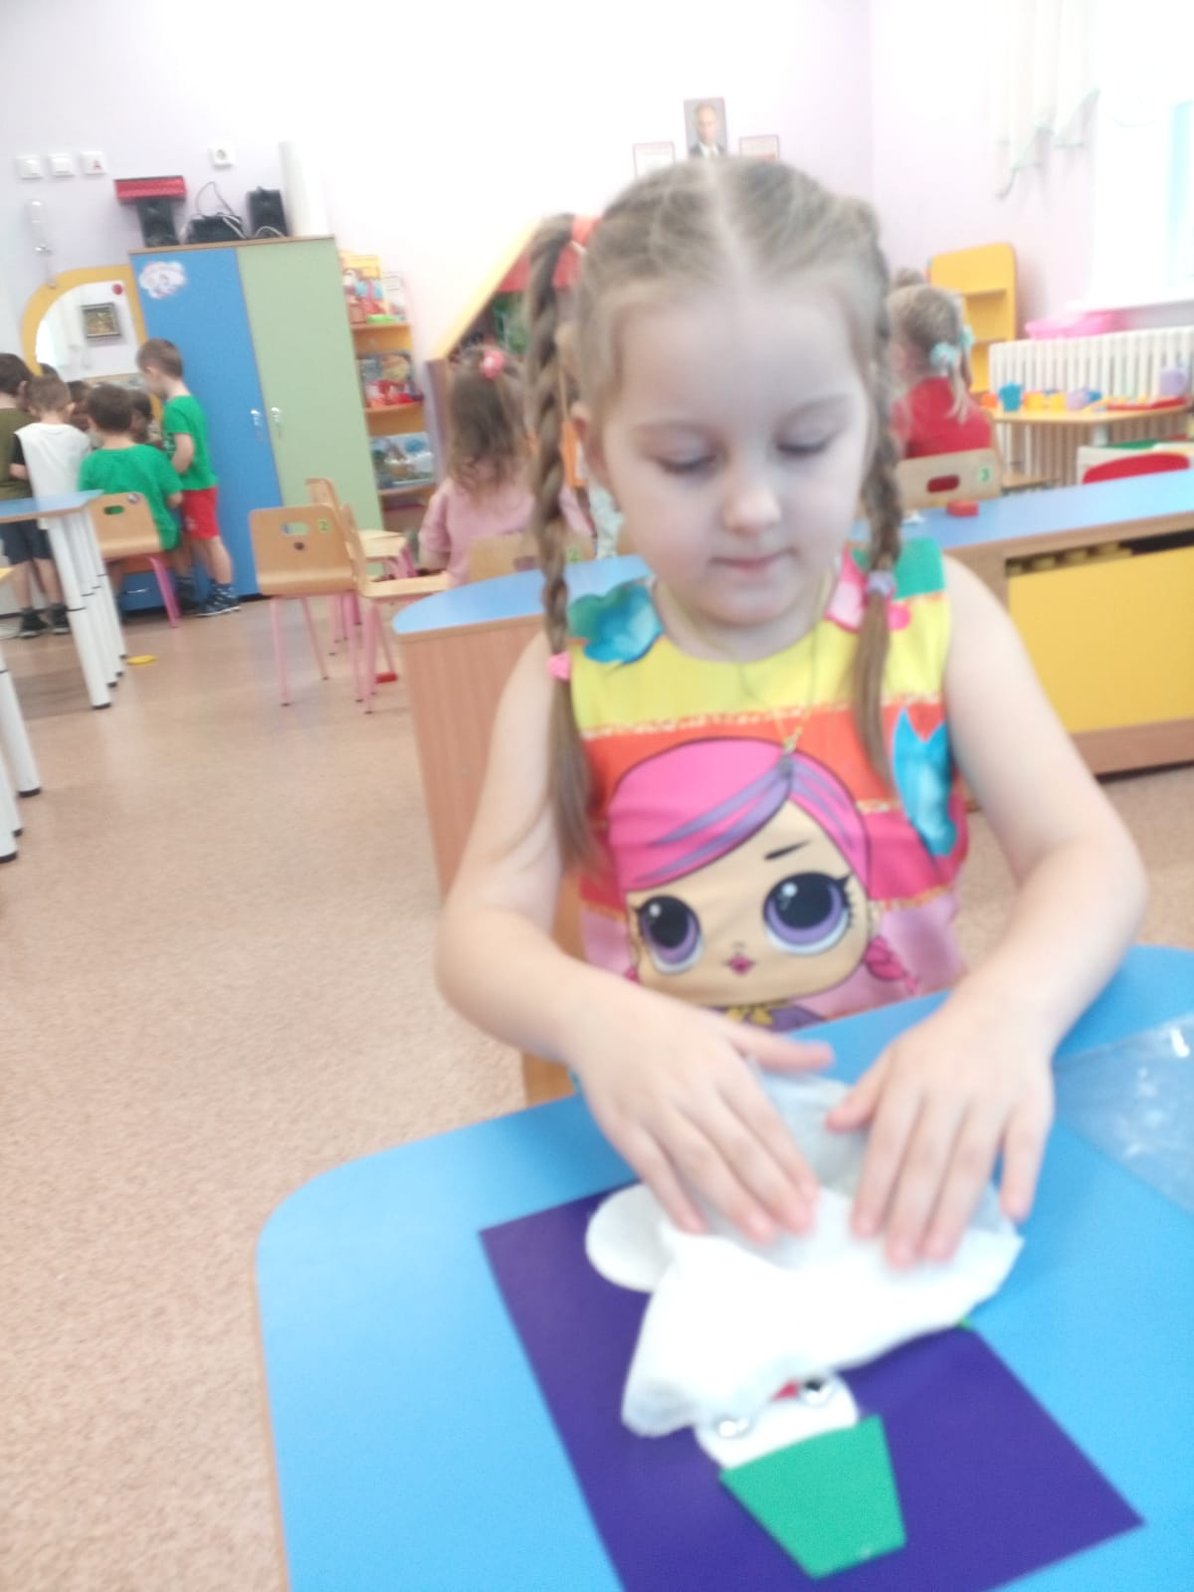
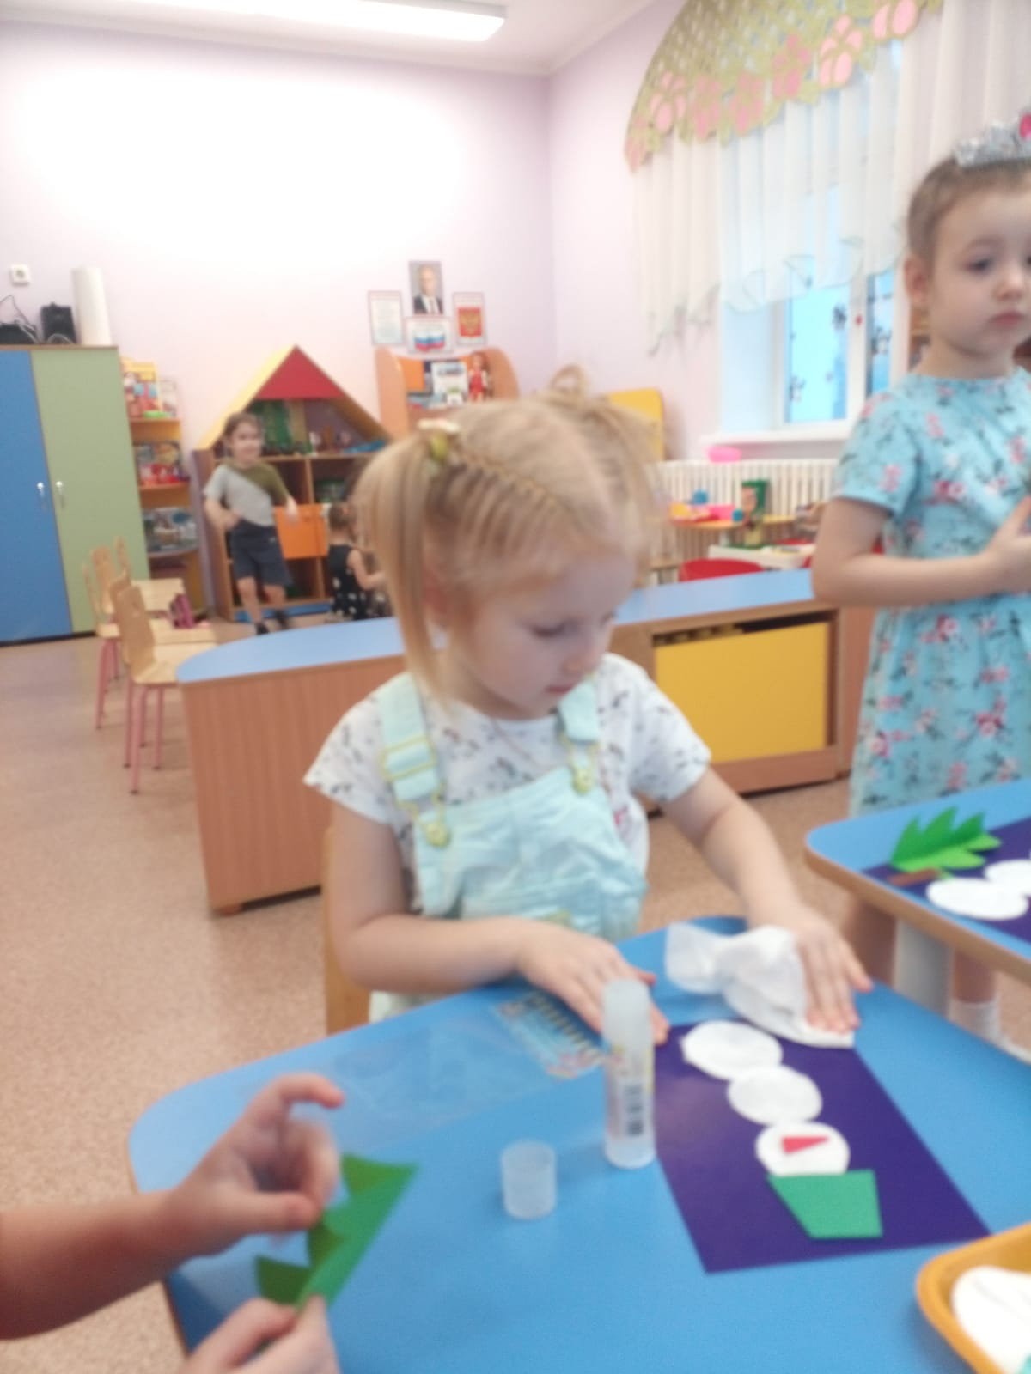

Slide 16
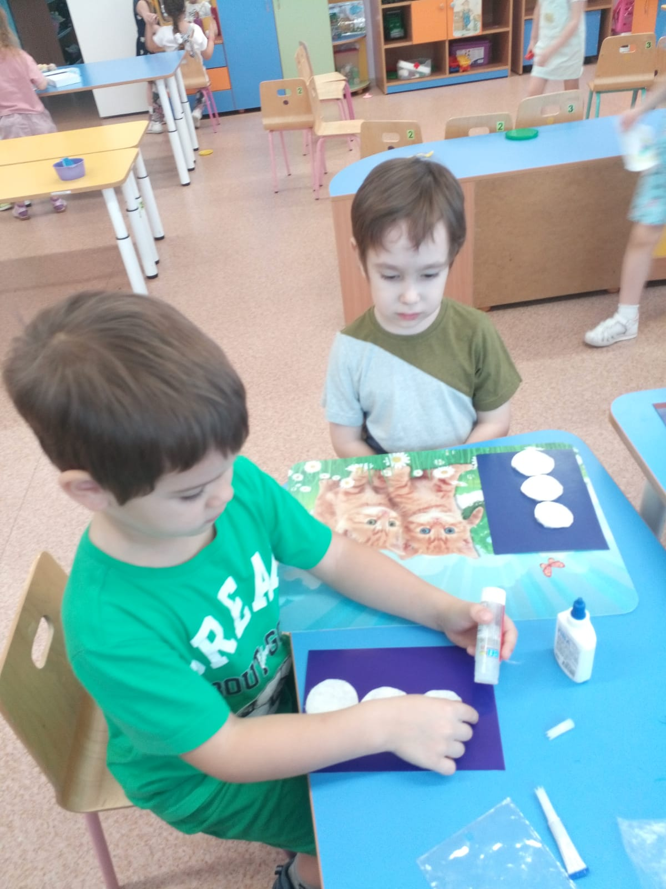
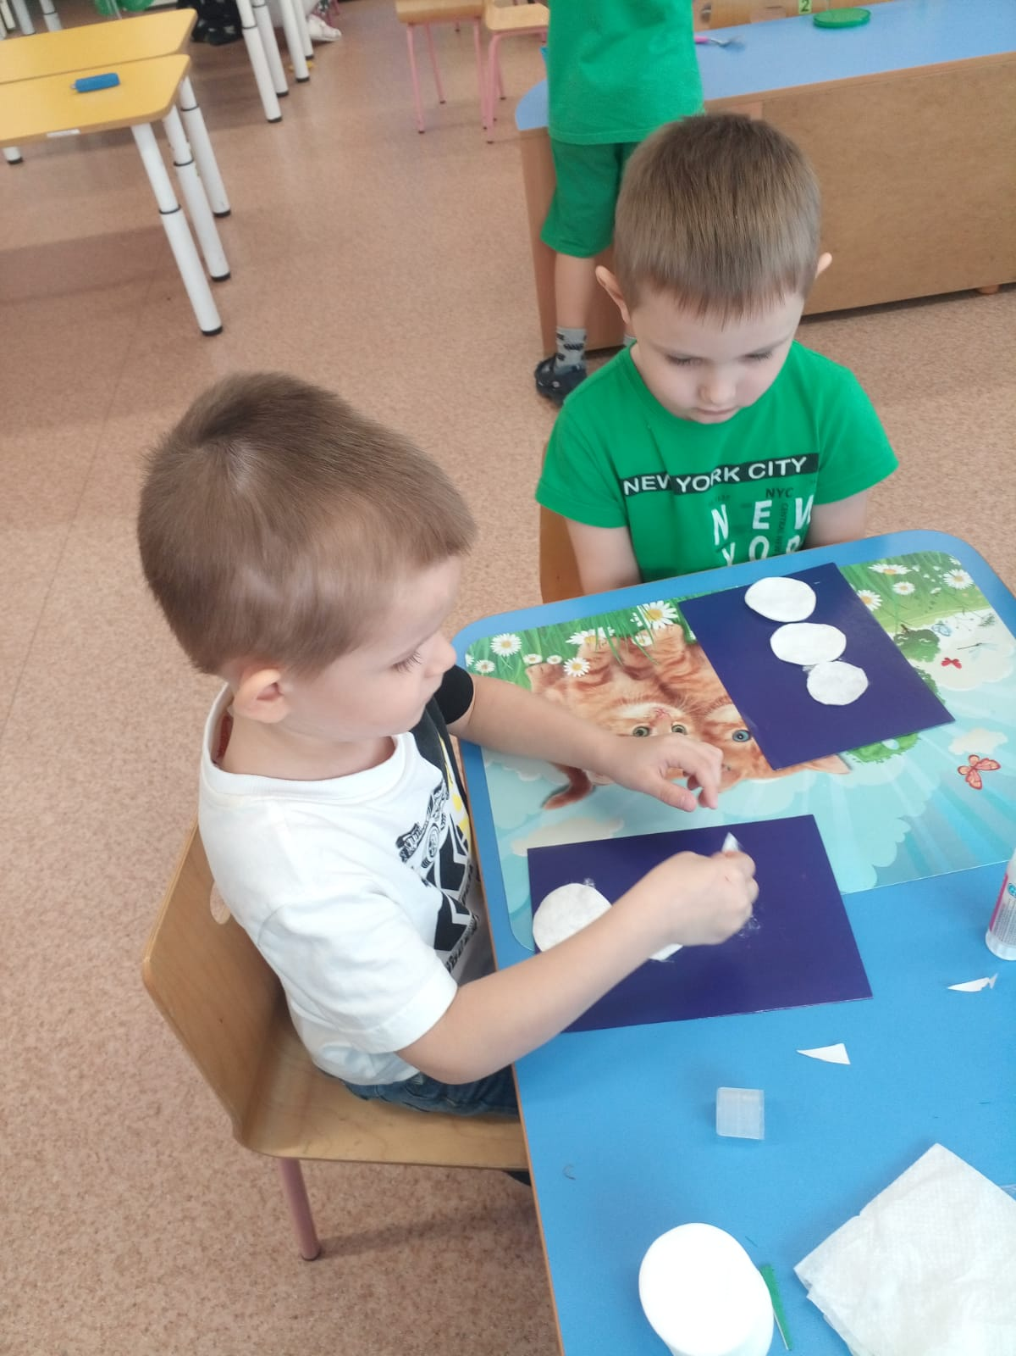

Slide 17
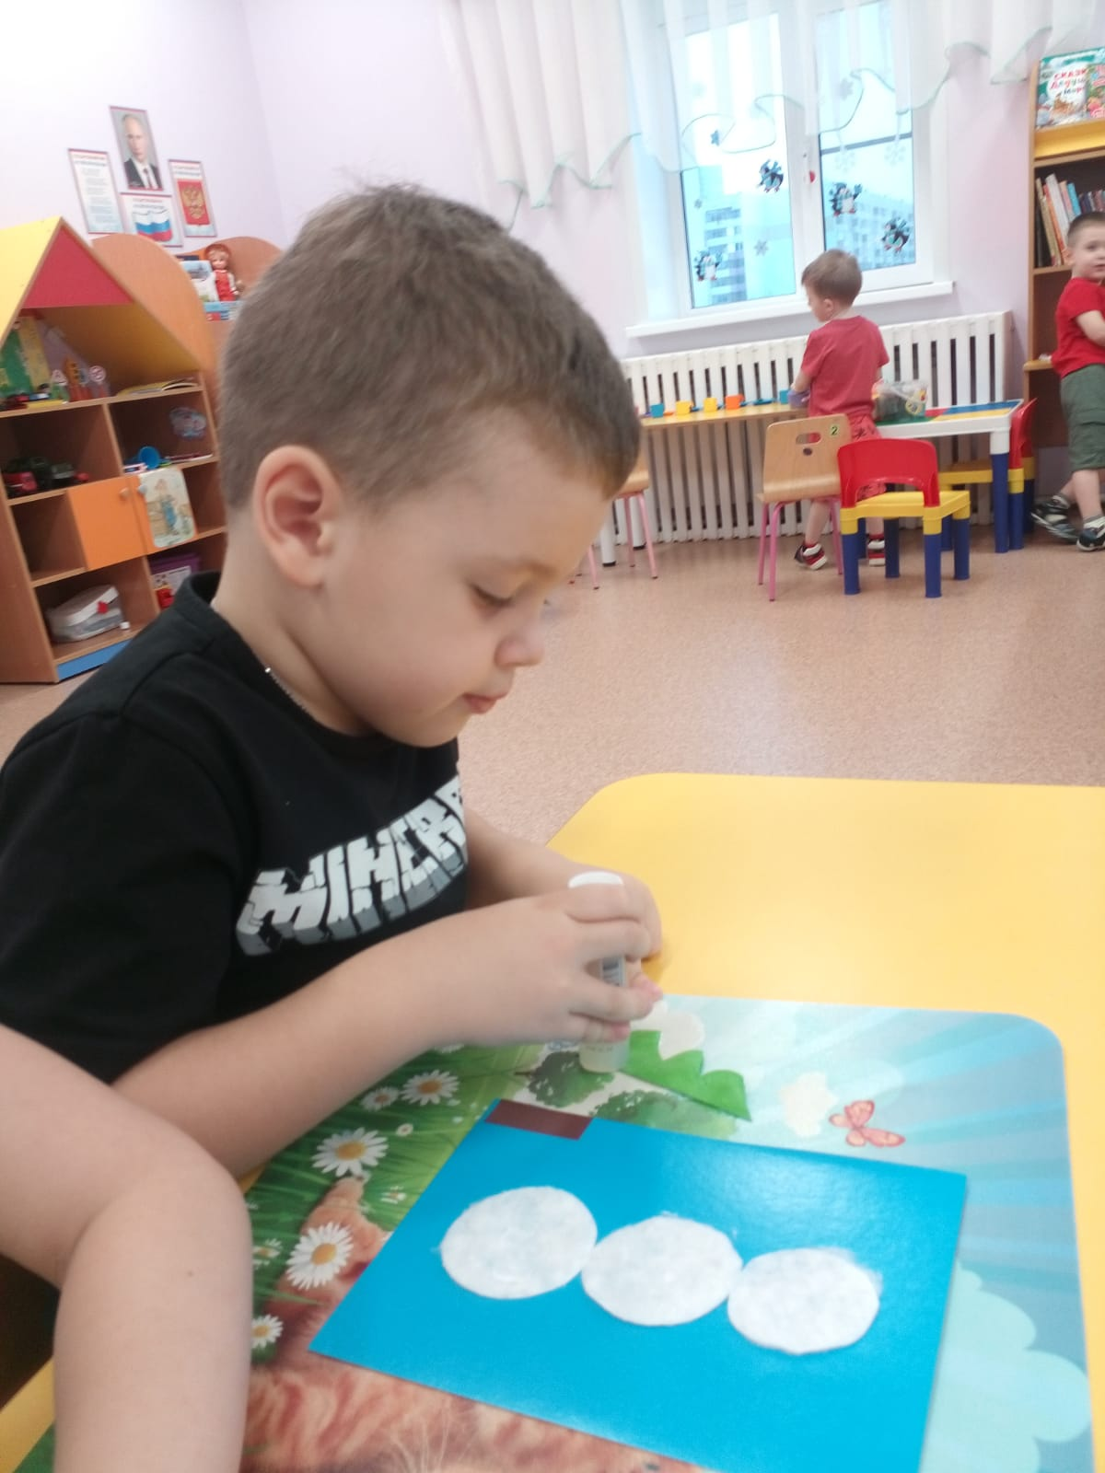
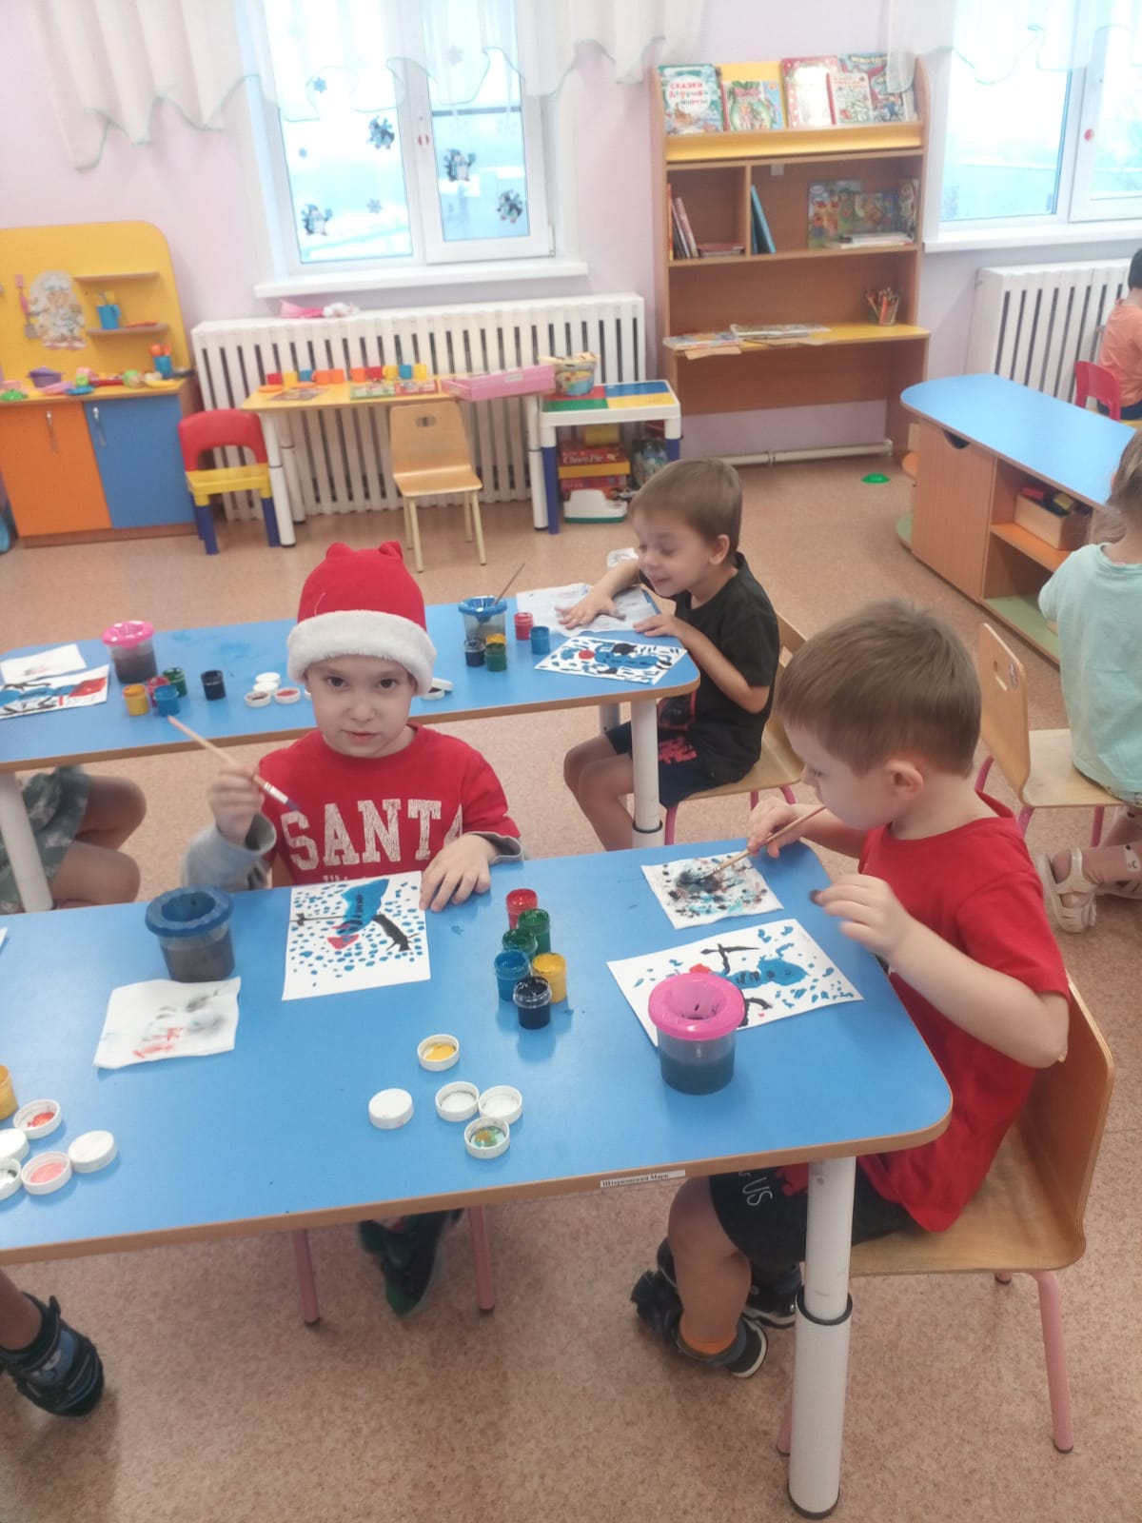

Slide 18
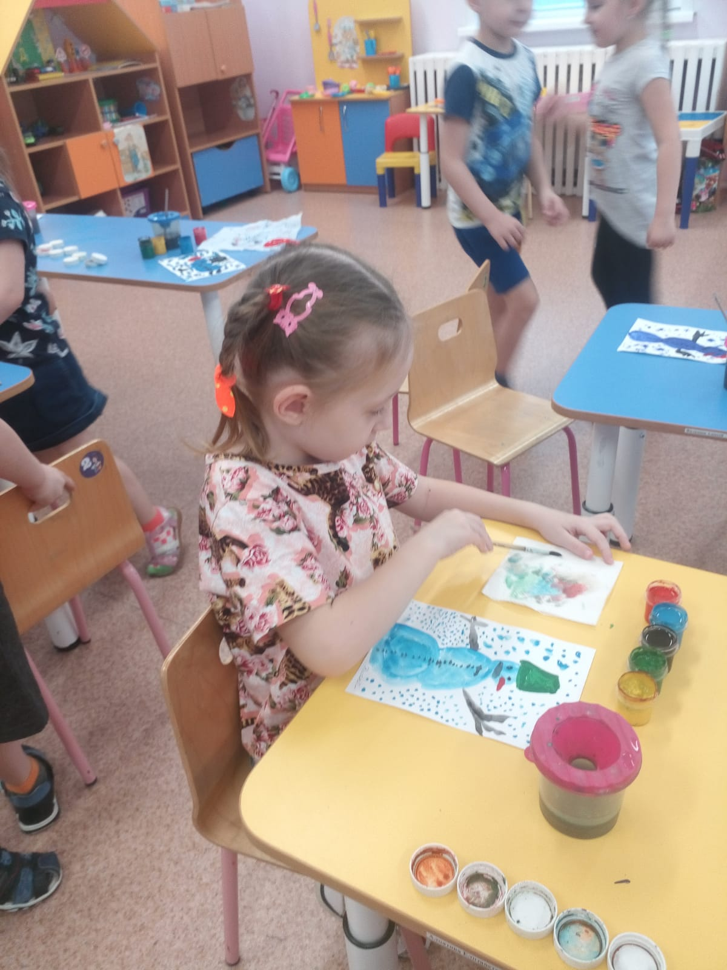
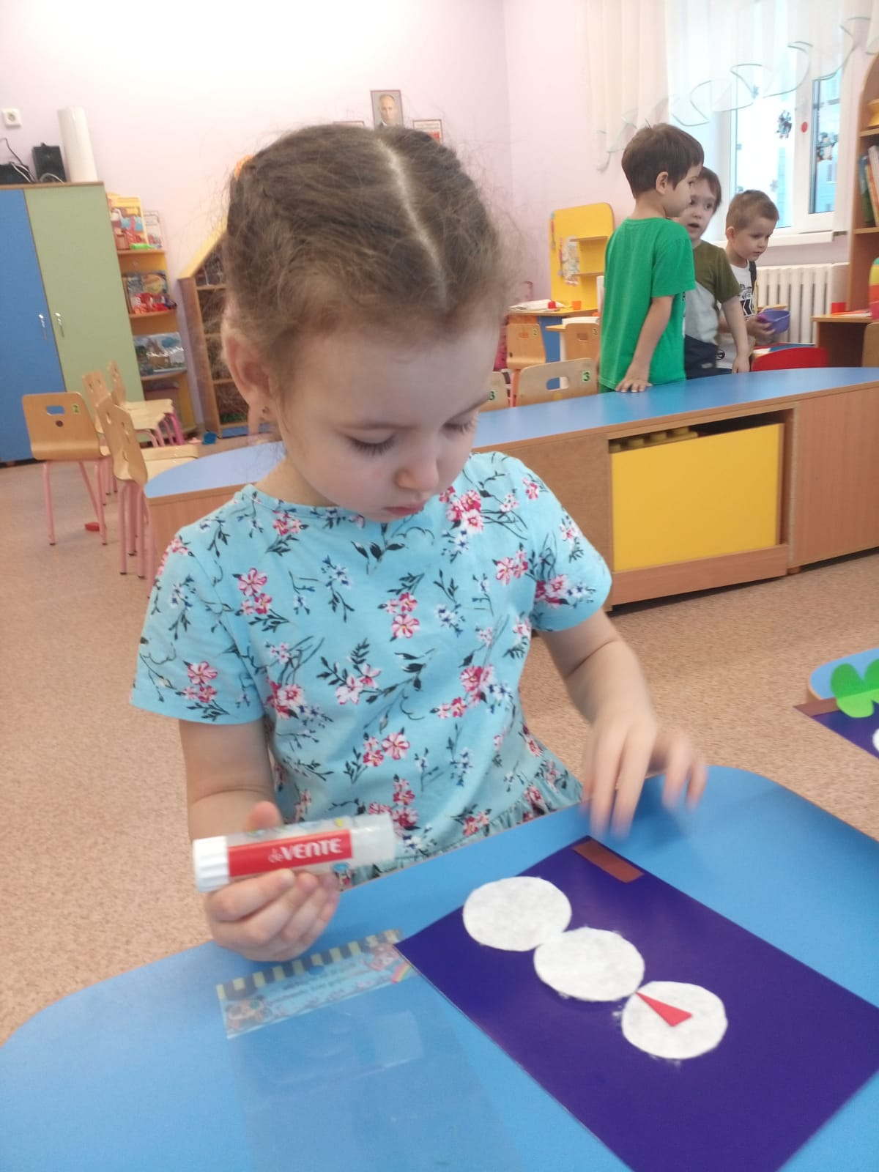

Slide 19
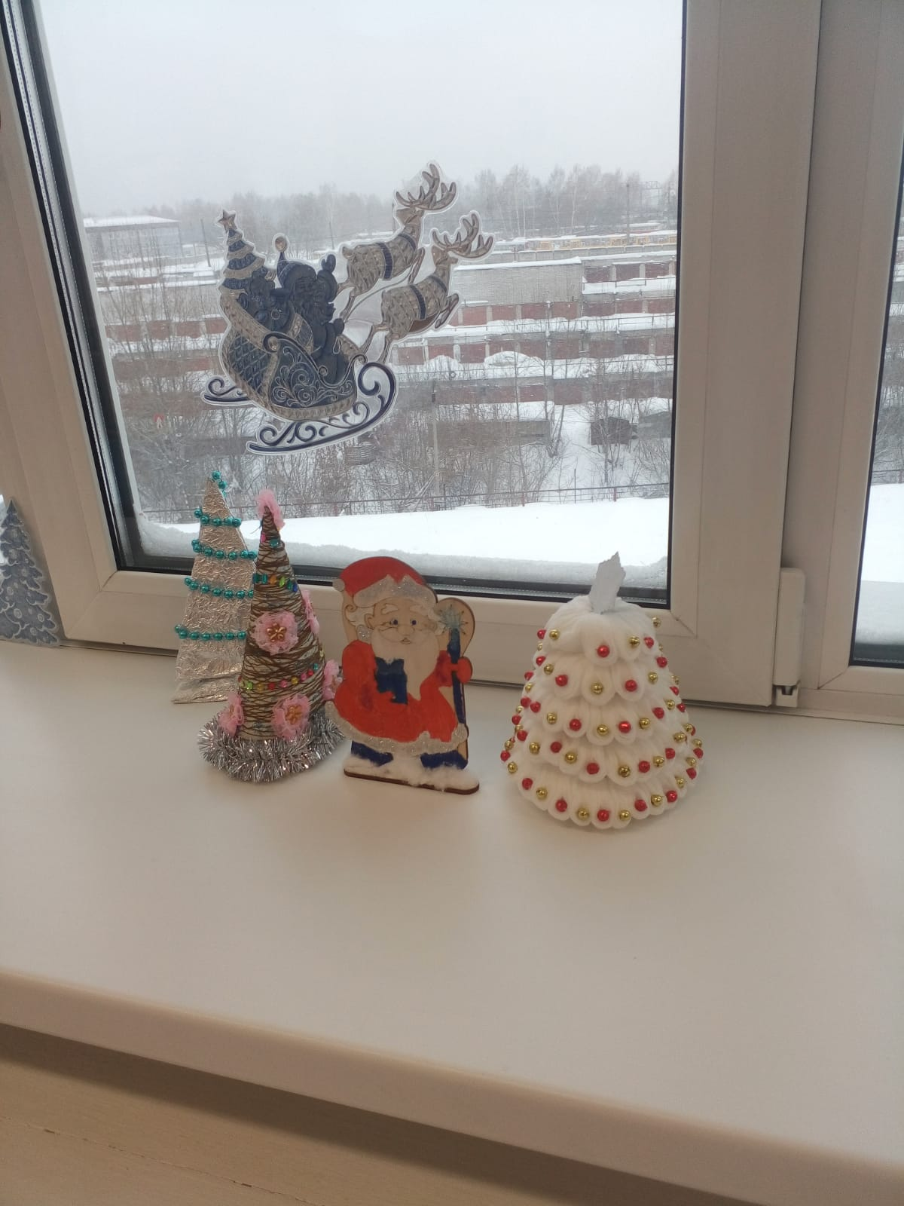
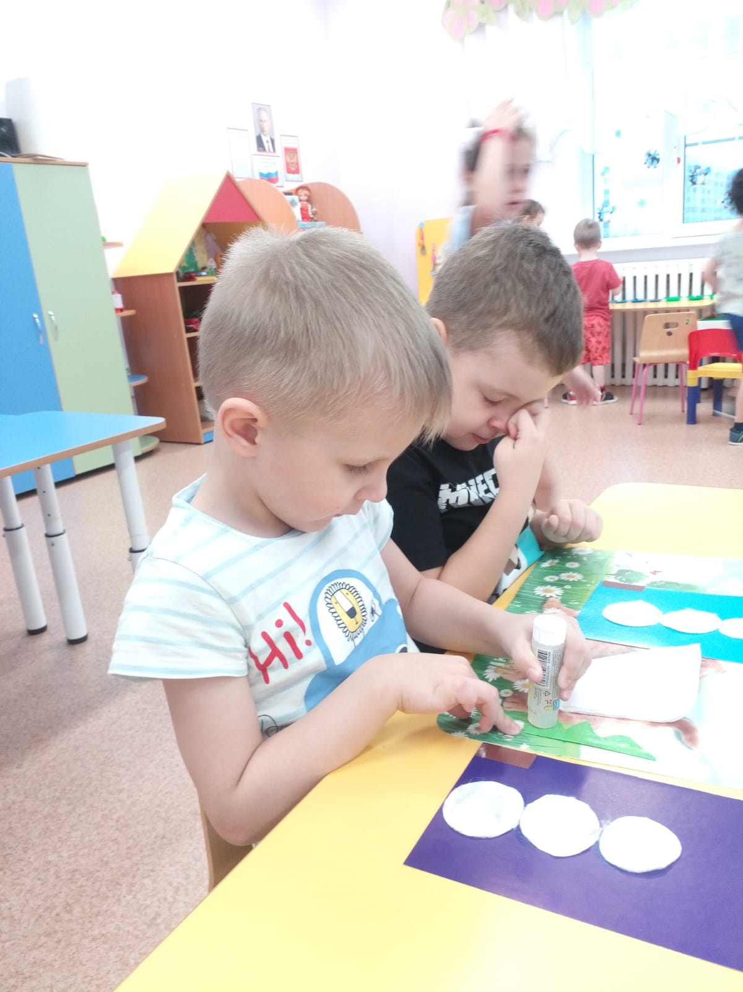

Slide 20
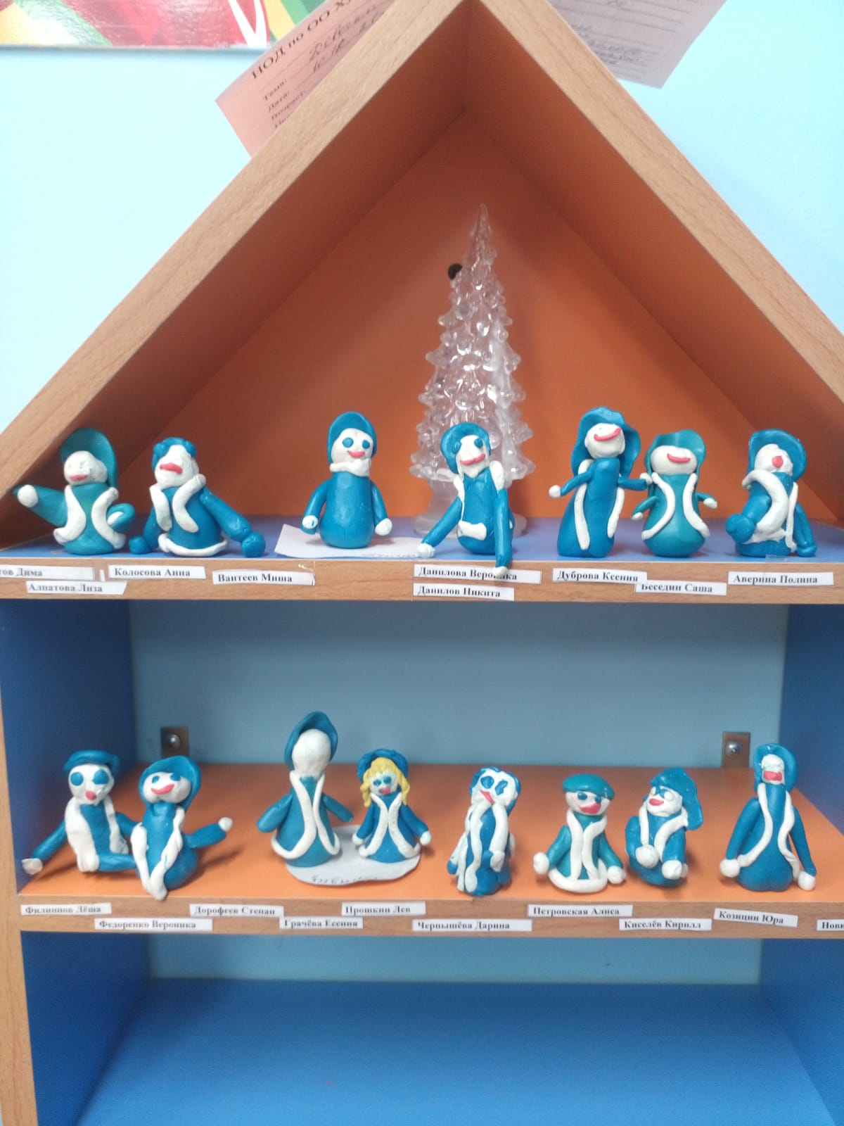
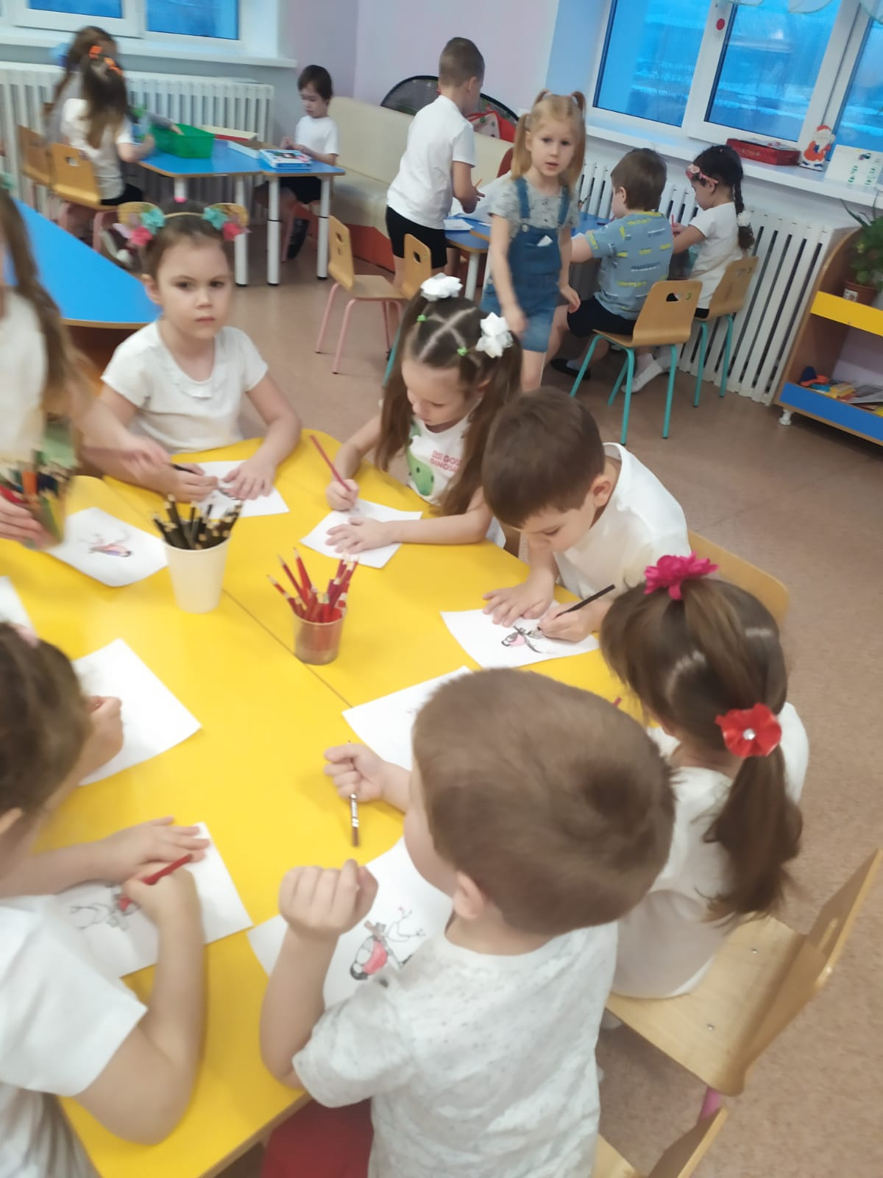

Slide 21
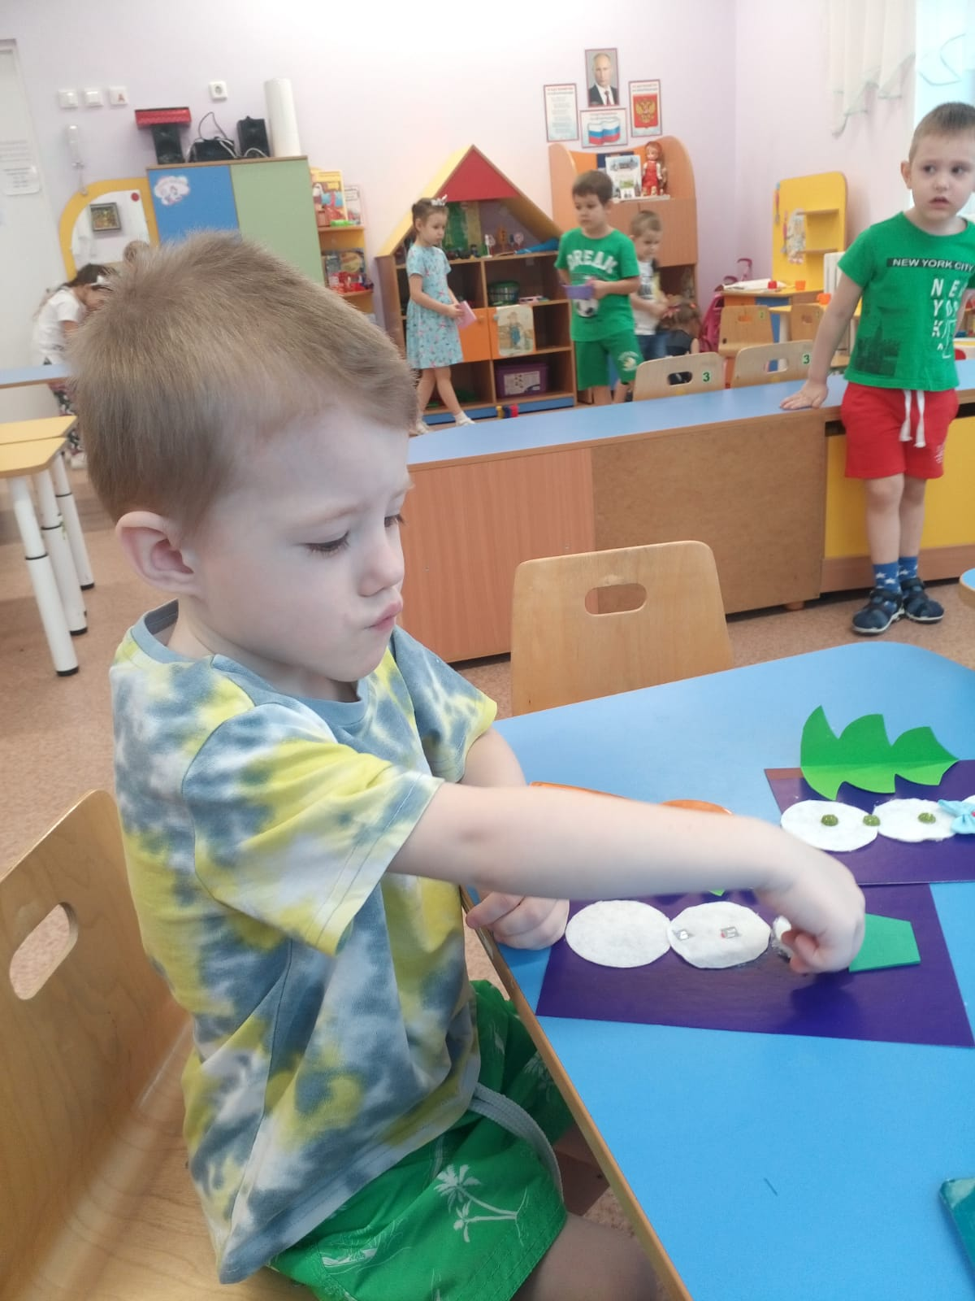
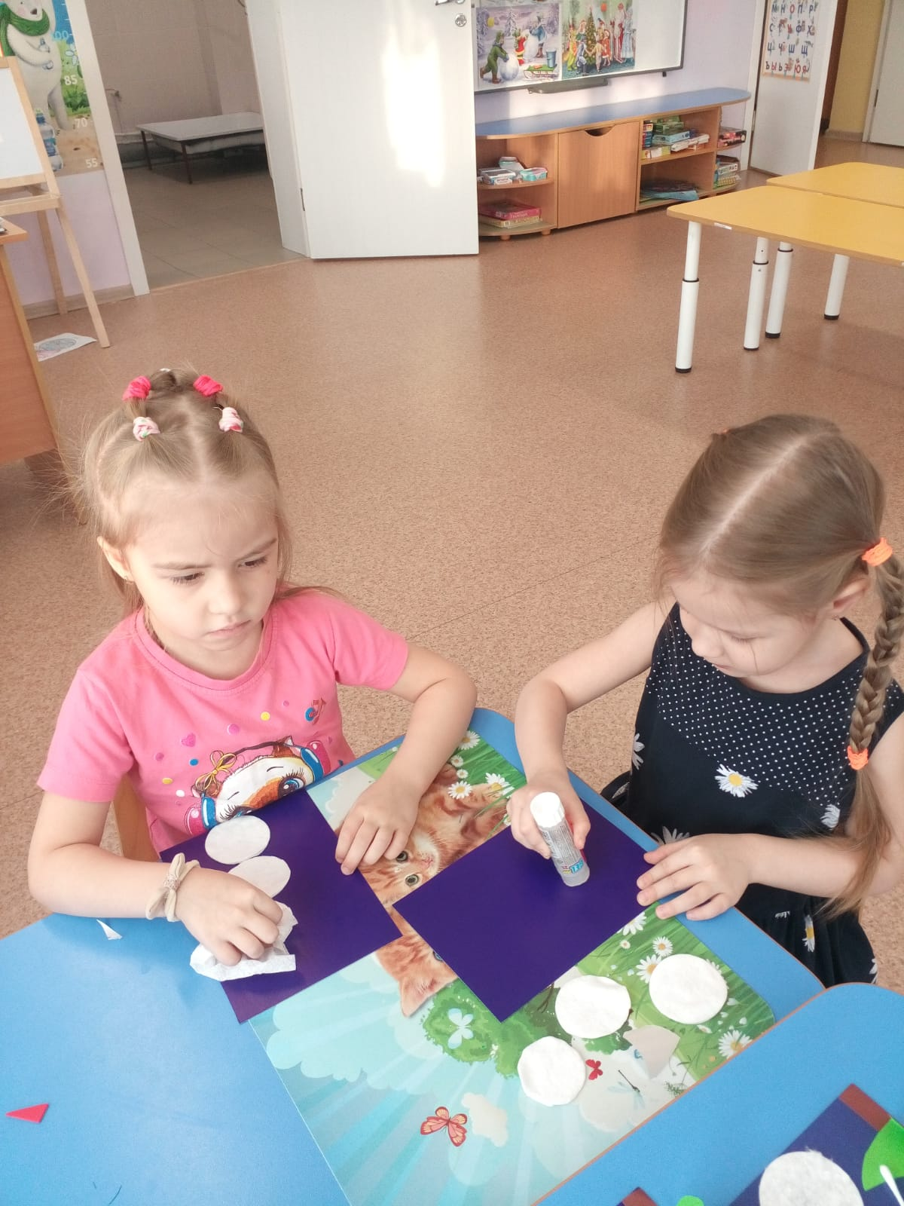

Slide 22
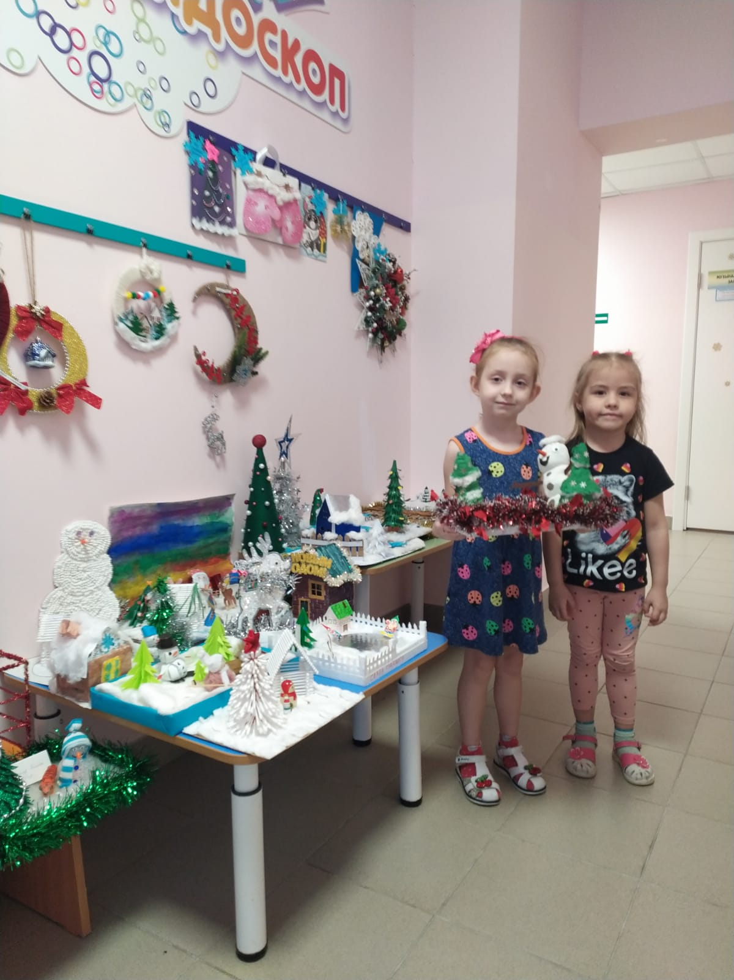

Slide 23
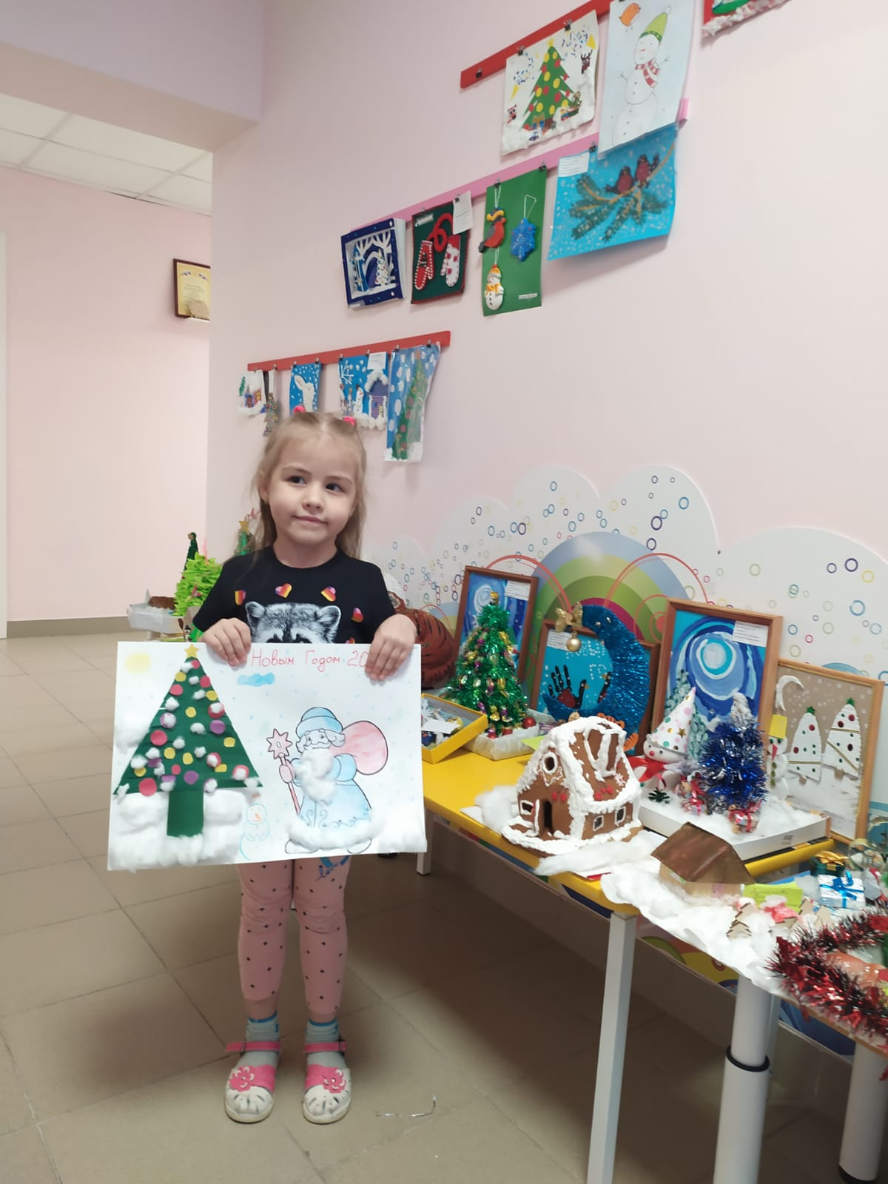

Slide 24
Всё это помогло погрузиться в атмосферу приближающегося праздника. С хороводом снежинок и с морозами идёт к нам Новый 2022 год. Любимый всеми праздник подарит новые надежды и веру в лучшее. Люди поздравляют друг друга и желают счастья. Хотелось бы, что бы Новый год принёс всем нам только удачу, а желания, которые каждый из нас загадает под бой курантов, непременно сбылись.

Slide 25
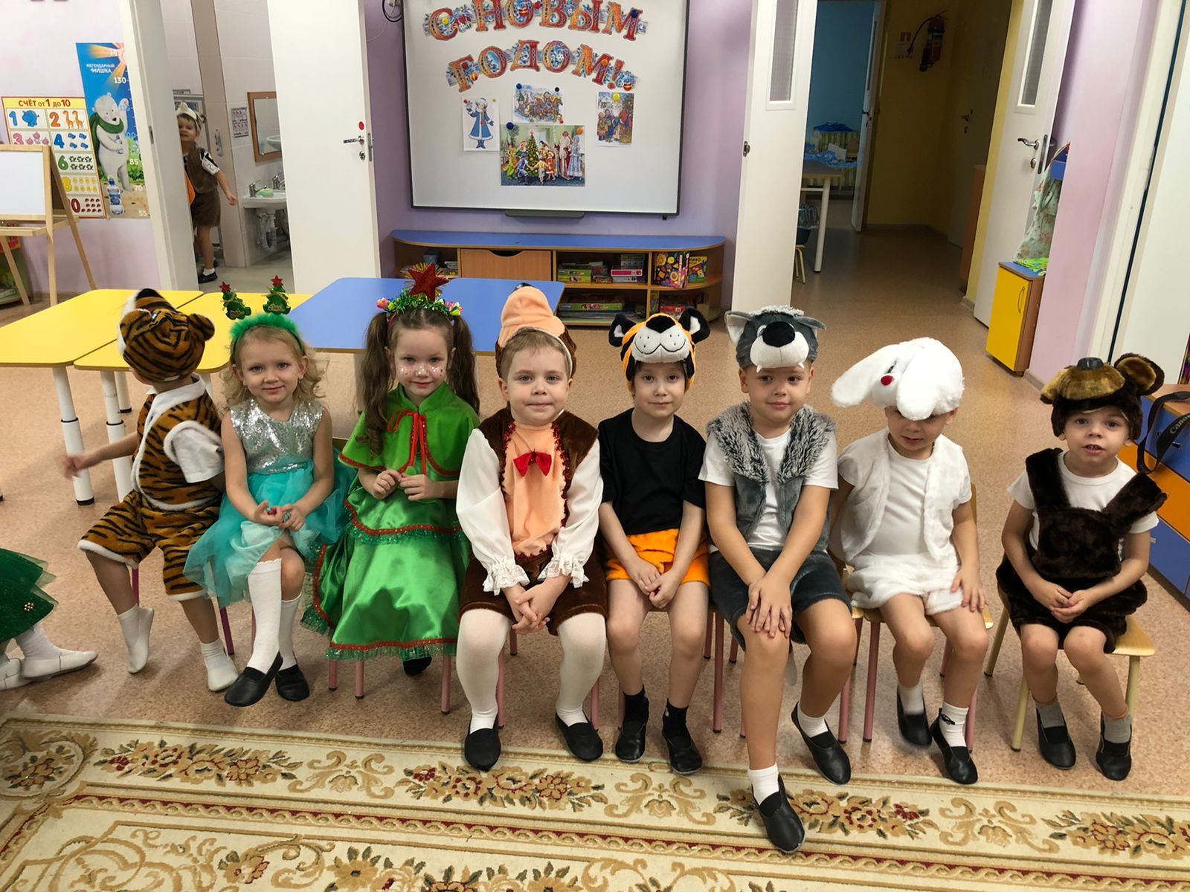

Slide 26
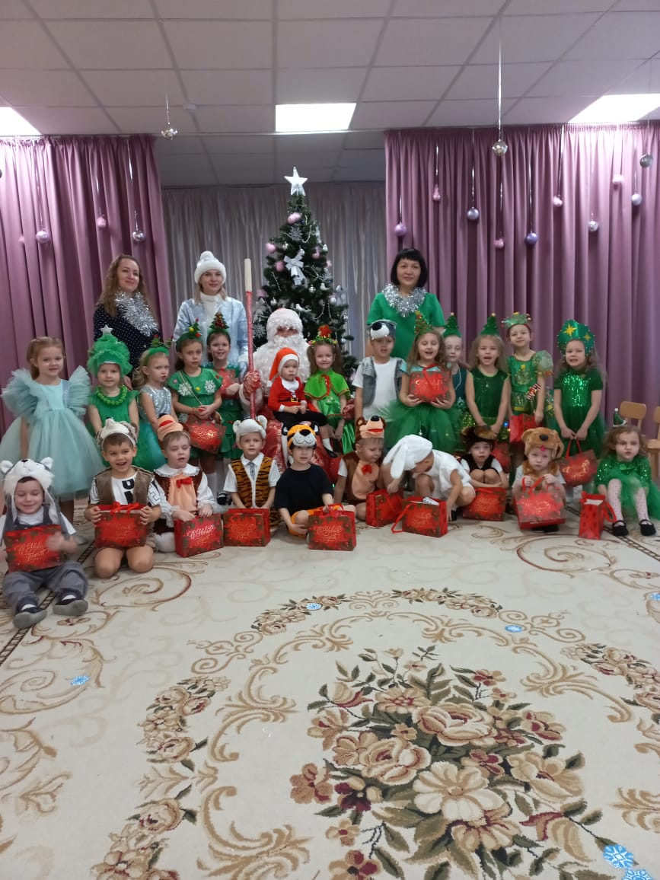

Slide 27
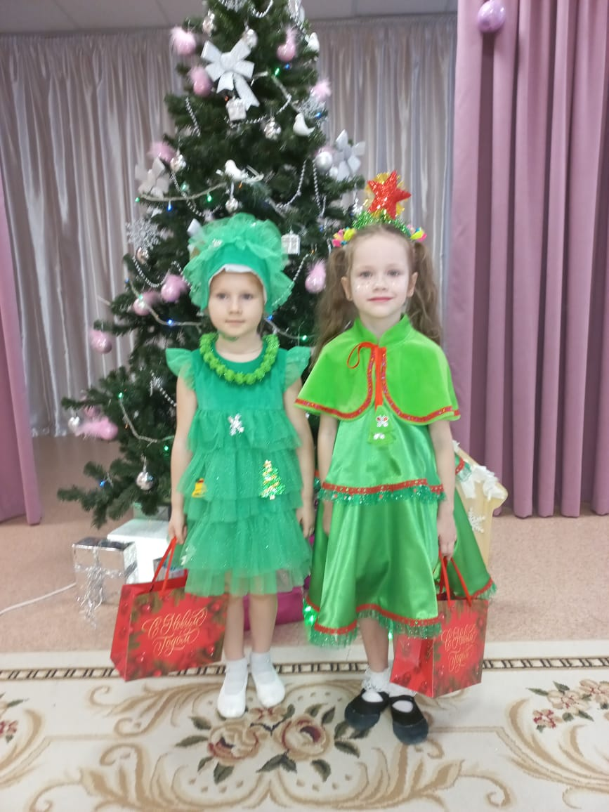

Slide 28
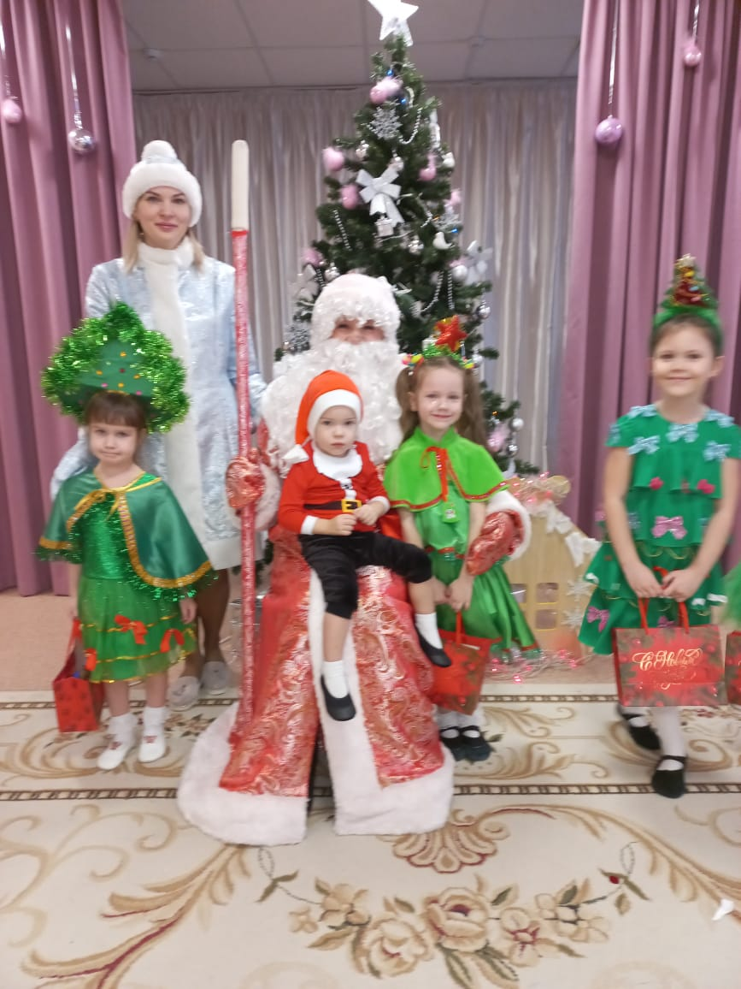

Slide 29
«Скоро, скоро Новый год! Он нам радость принесёт!» Дед Мороз придет к нам скоро, Дверь откроется – и вот он, Принесет с собою ворох Поздравлений с Новым годом, Теплых, ярких и душевных Пожеланий самых разных, Станет пусть для всех волшебным Этот праздник Новый год!

